Slide 1
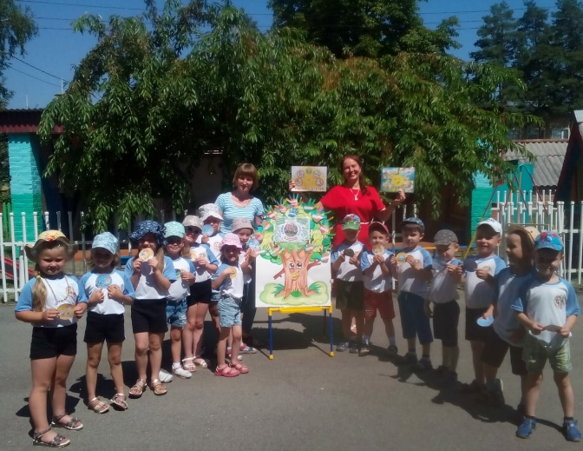
Муниципальное дошкольное образовательное учреждение
Детский сад N 1 «Березка»
Выступление по теме:
«Моя педагогическая находка «Твори добро!»
- социально значимые акции как эффективный метод социокультурного развития дошкольников»
Музыкальный руководитель –
Касьянова Е.А.

Slide 2


.
Социальные акции в ДОУ –
это одно из направлений позитивной социализации дошкольников

Slide 3


Высокие технологии
Экологические
проблемы
Положительная
информация
негативное
воздействие

Slide 4

Основные направления воспитательной работы
Ценности Родины
и природы
Ценность
здоровья
Человека, ,семьи
Дружбы,
сотрудничества
Ценность
труда
Ценность
знания
Ценность культуры
И красоты

Slide 5

Цель социальных акций – личностное развитие дошкольников и создание условий для их позитивной социализации через:
Формирование ценностного
отношения к окружающему миру,
другим людям, себе
Нормы и правила
поведения
Национальное
Сознание,
ценности

Slide 6
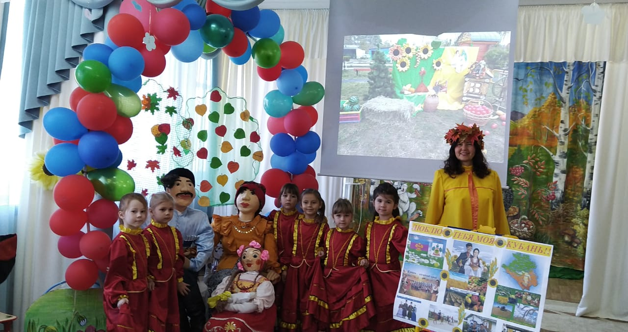
Акция «Люблю тебя, моя Кубань!»

Slide 7
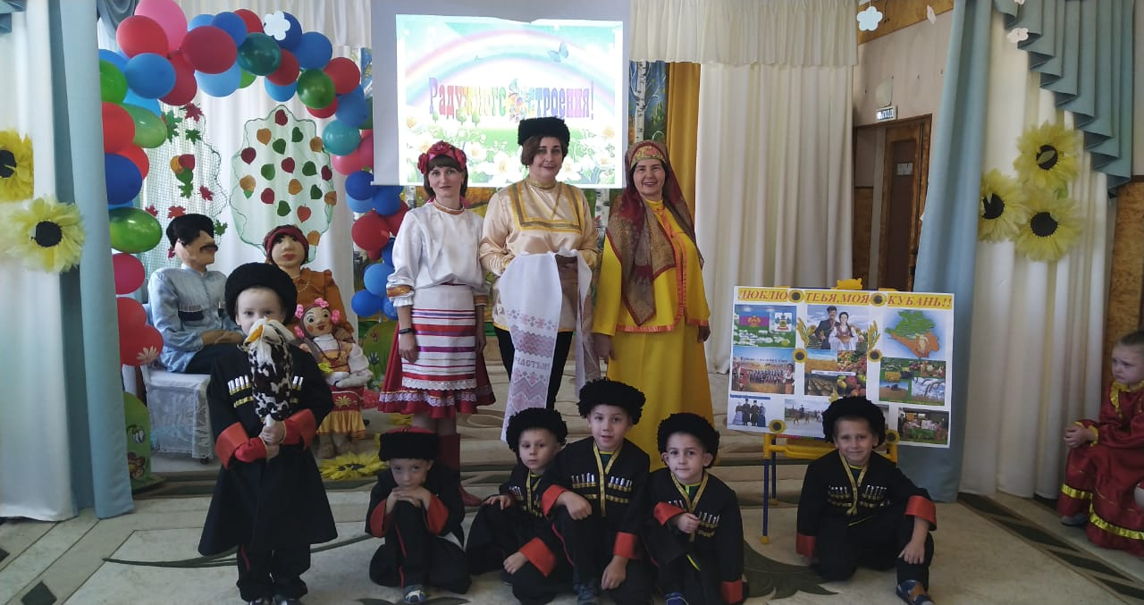

Slide 8
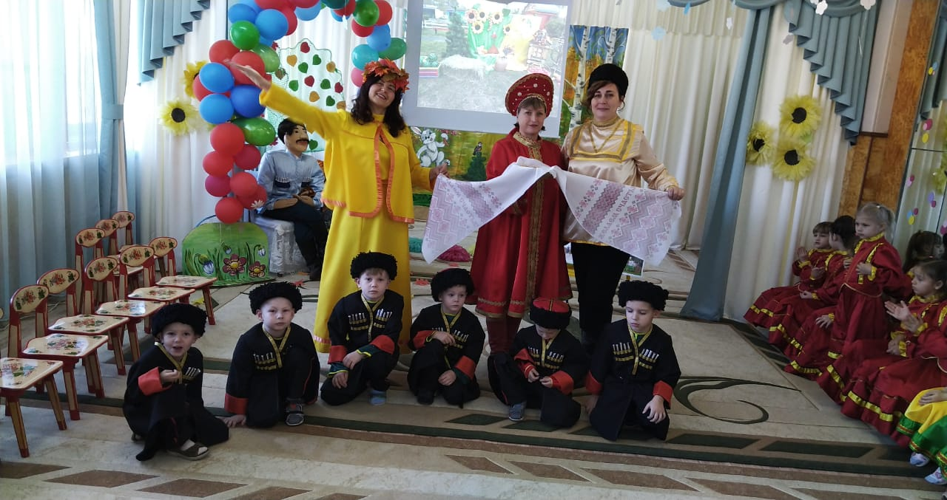

Slide 9
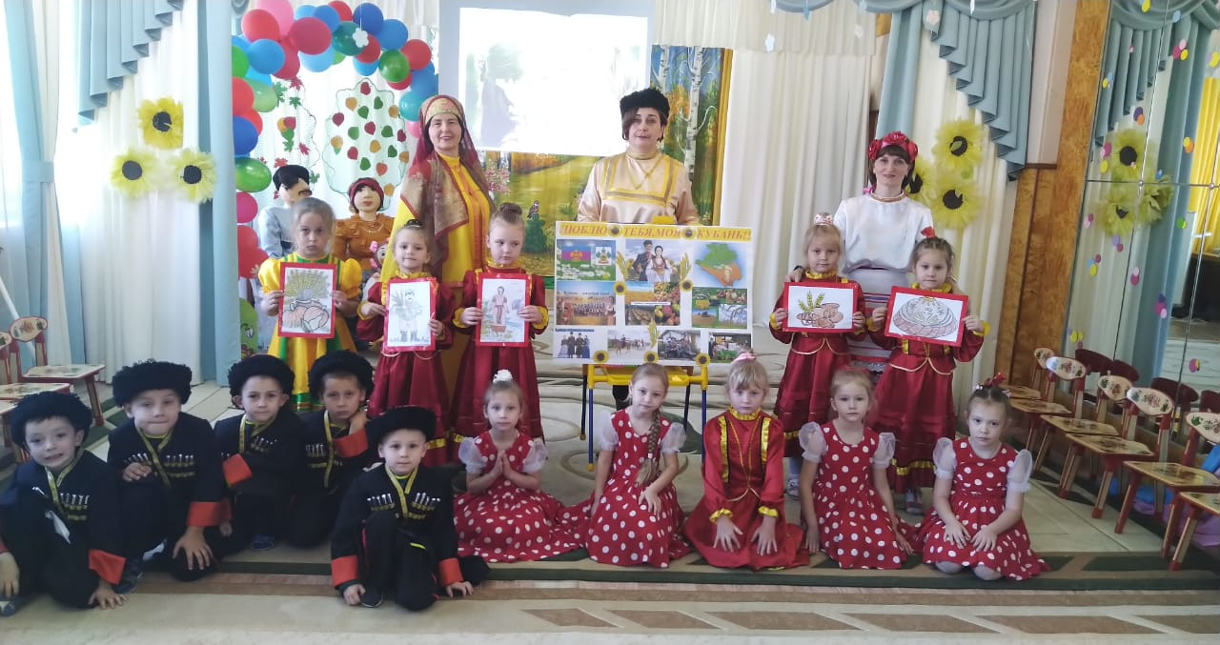

Slide 10
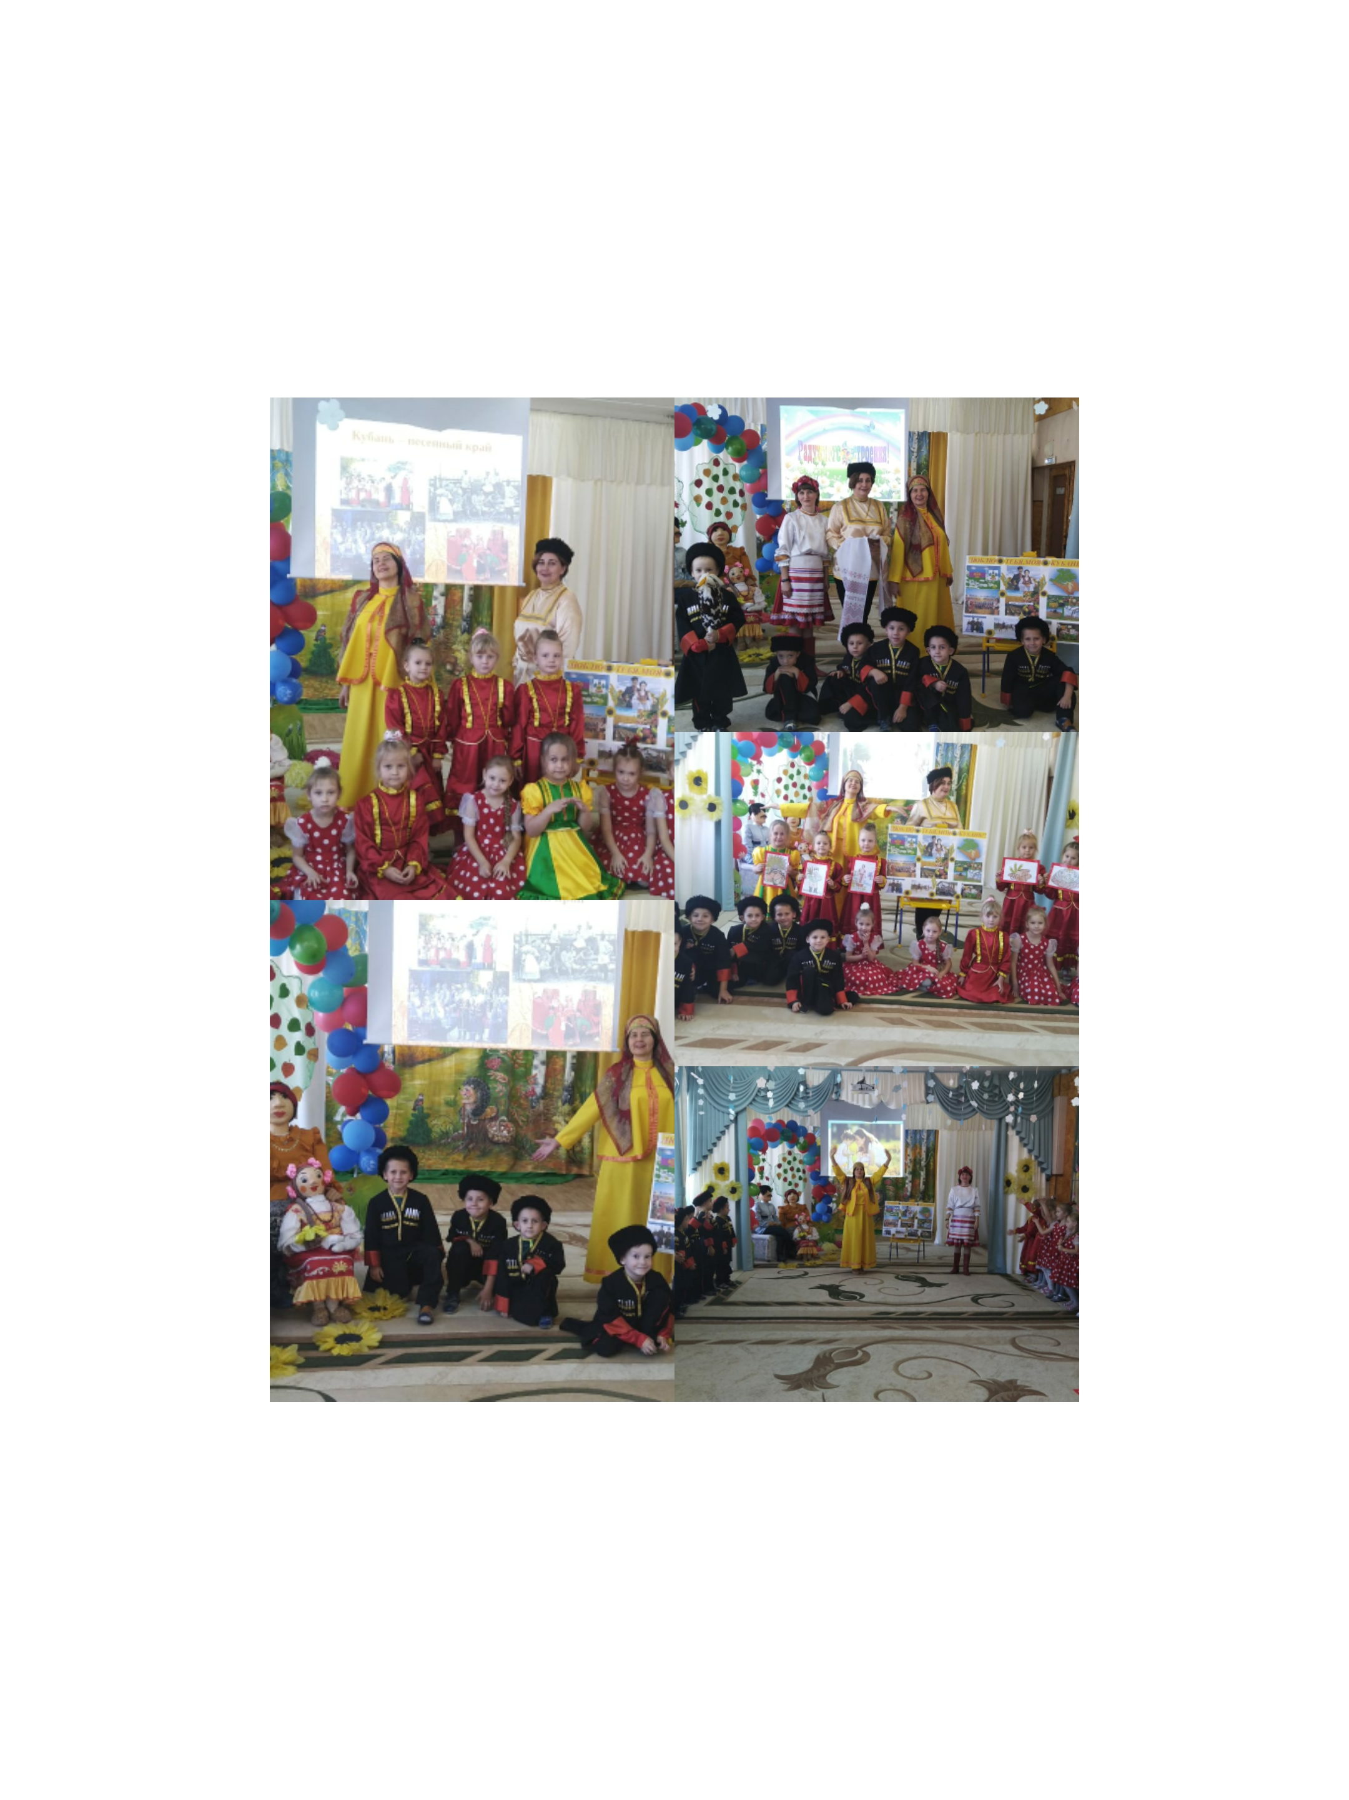

Slide 11
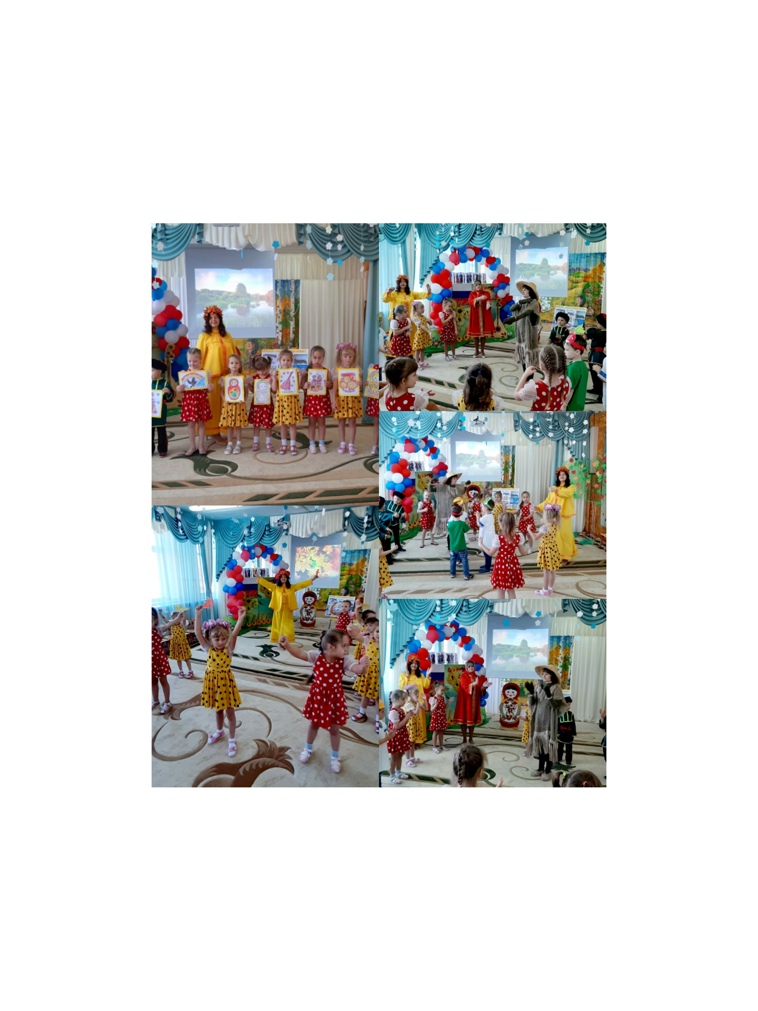
Акция «В единстве наша сила!»

Slide 12
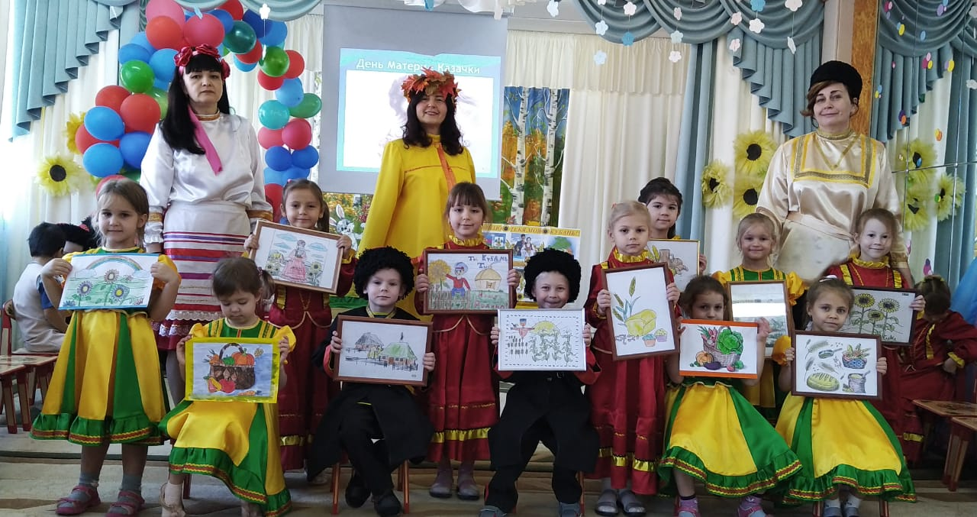

Slide 14
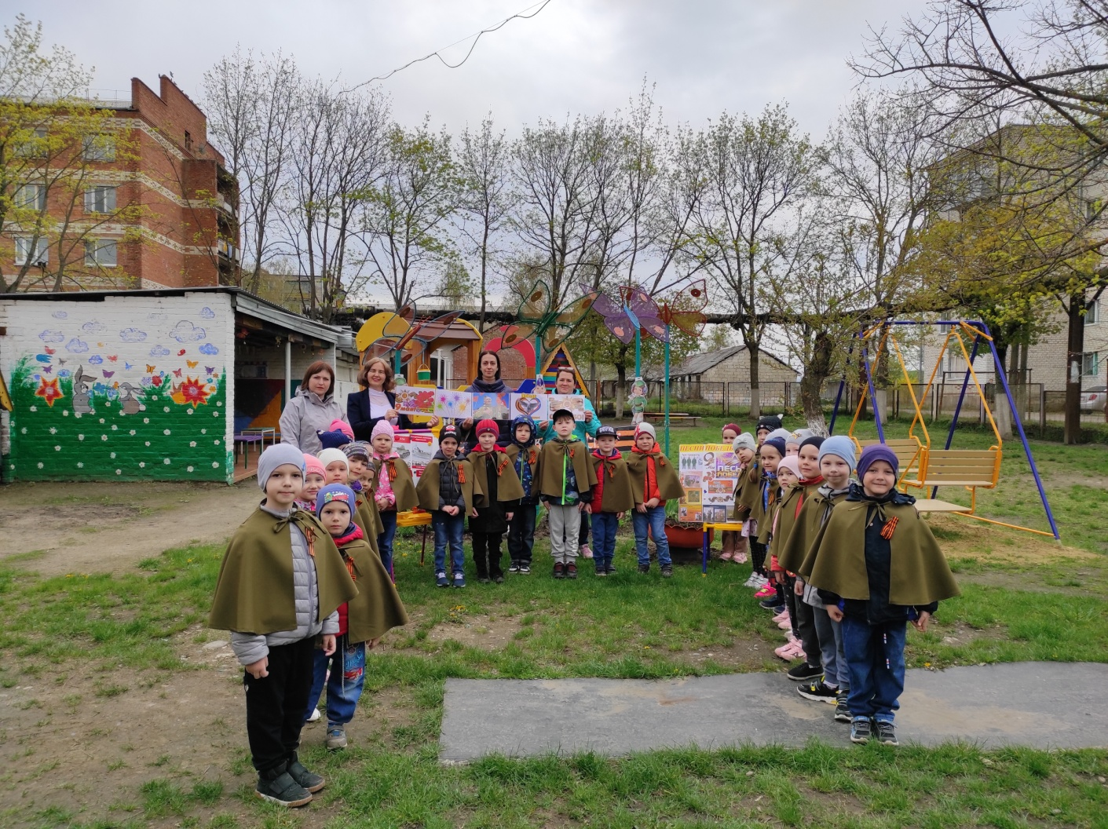
Акция « Песни Победы поем вместе!»

Slide 15
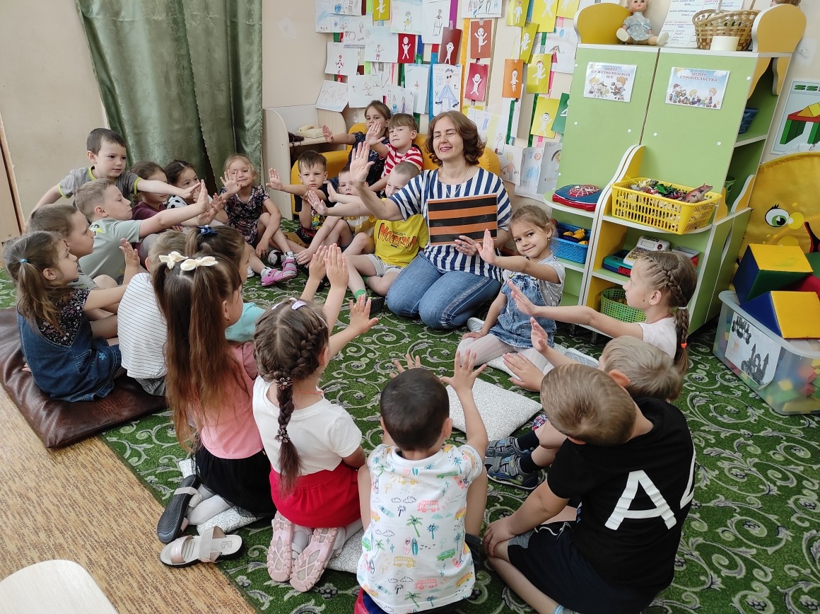

Slide 16
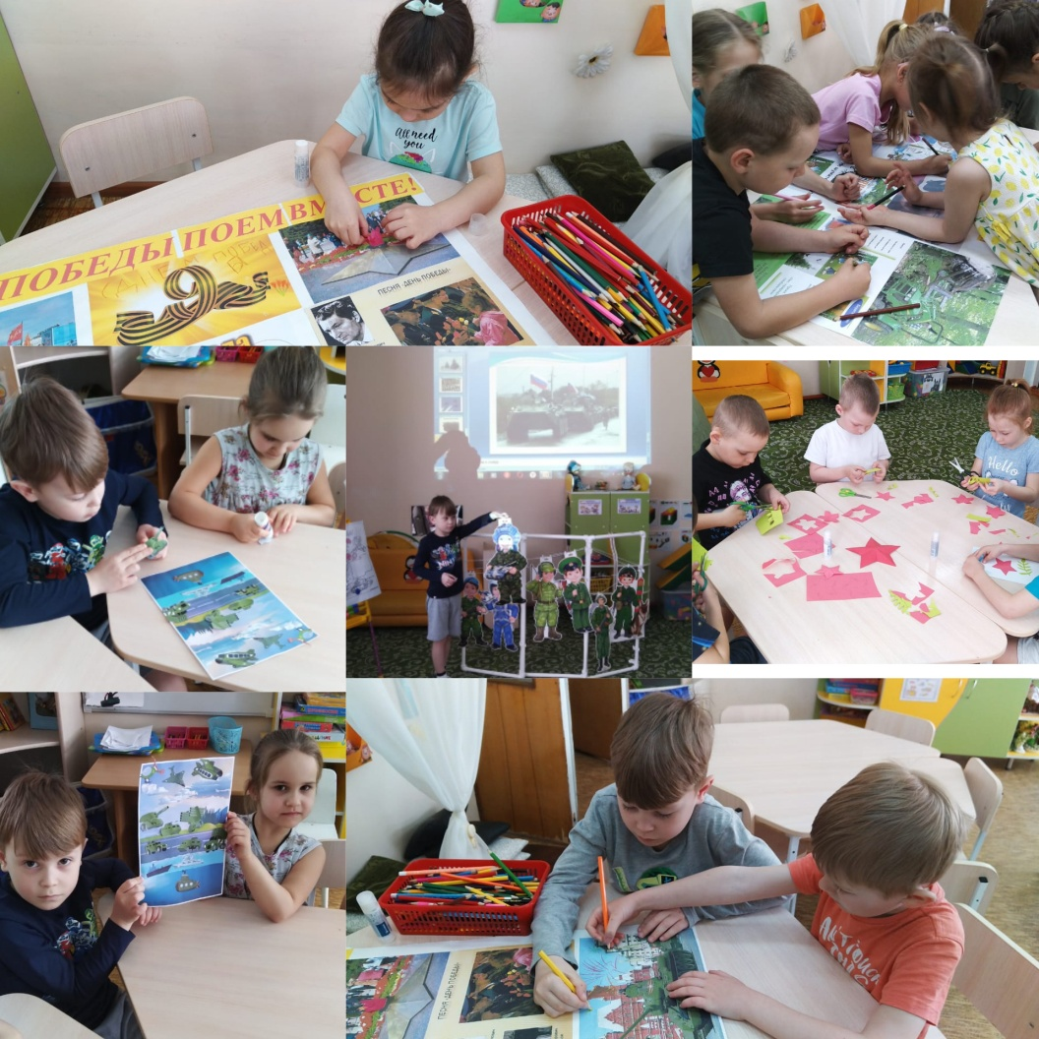

Slide 17
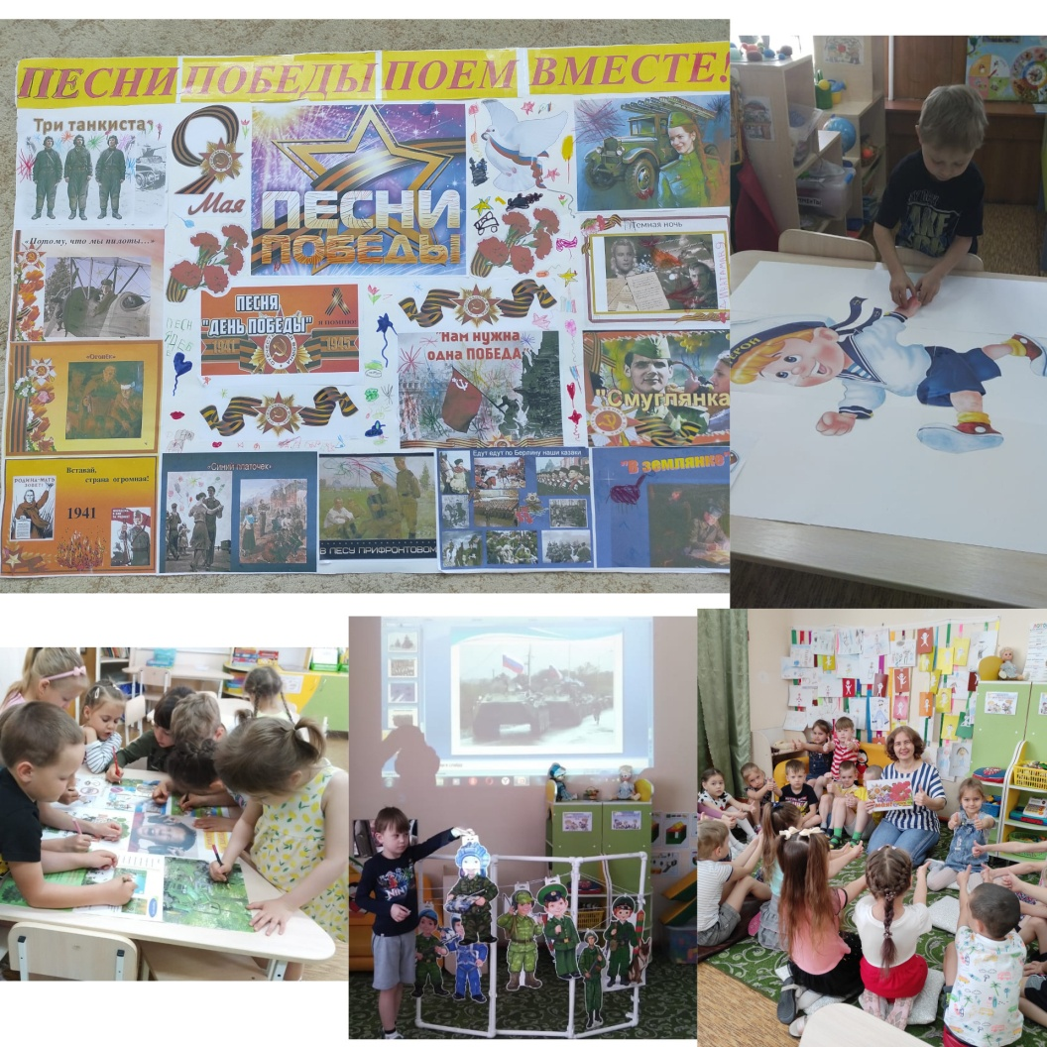

Slide 18
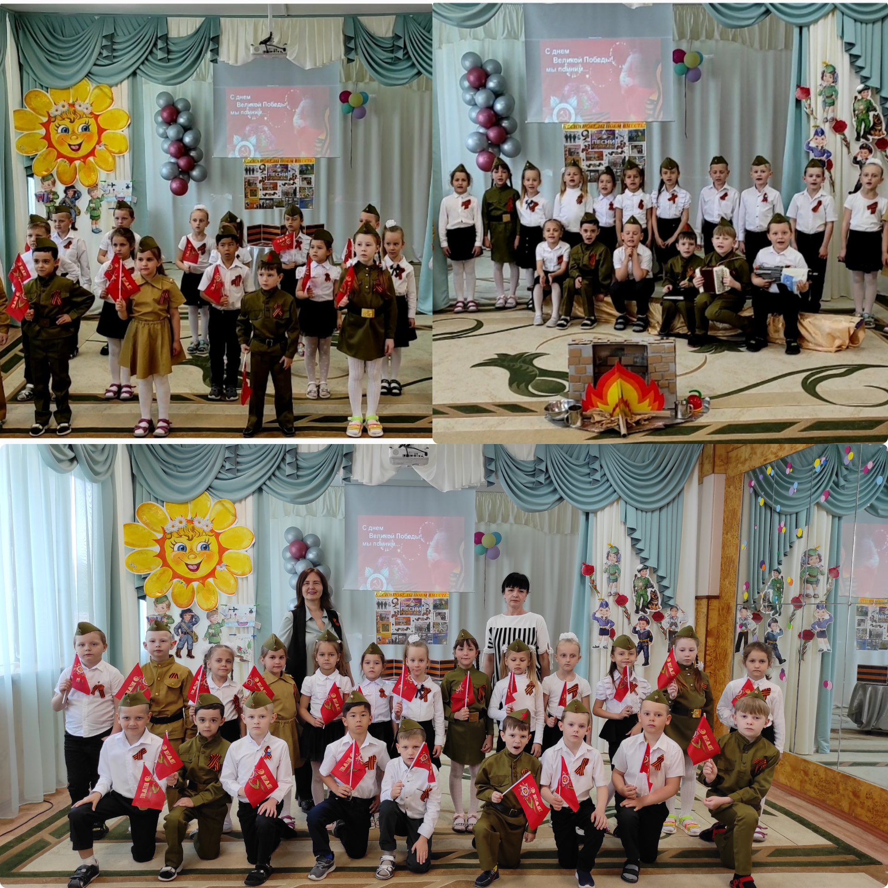

Slide 19
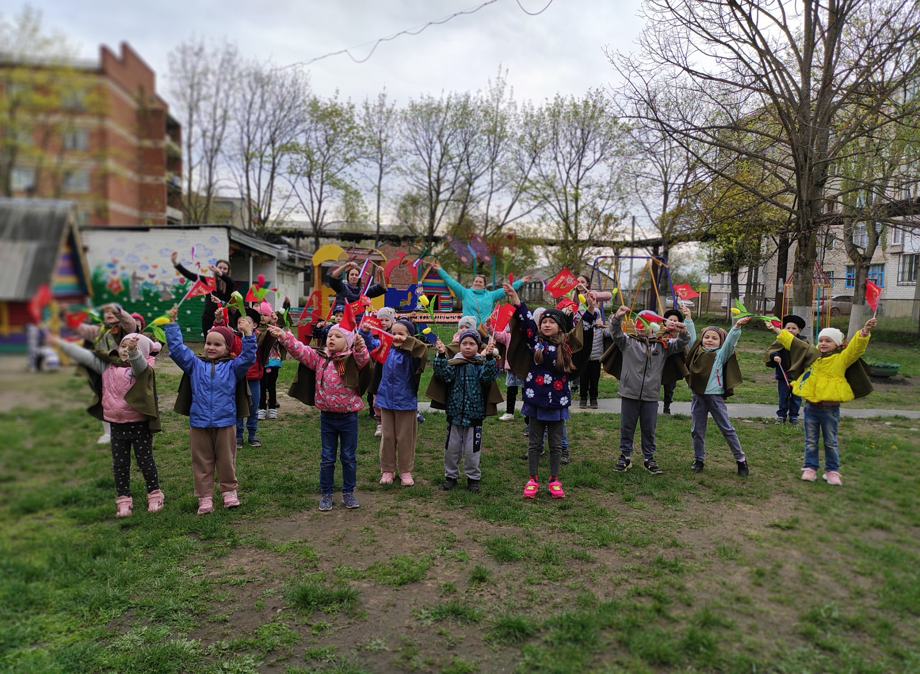

Slide 20
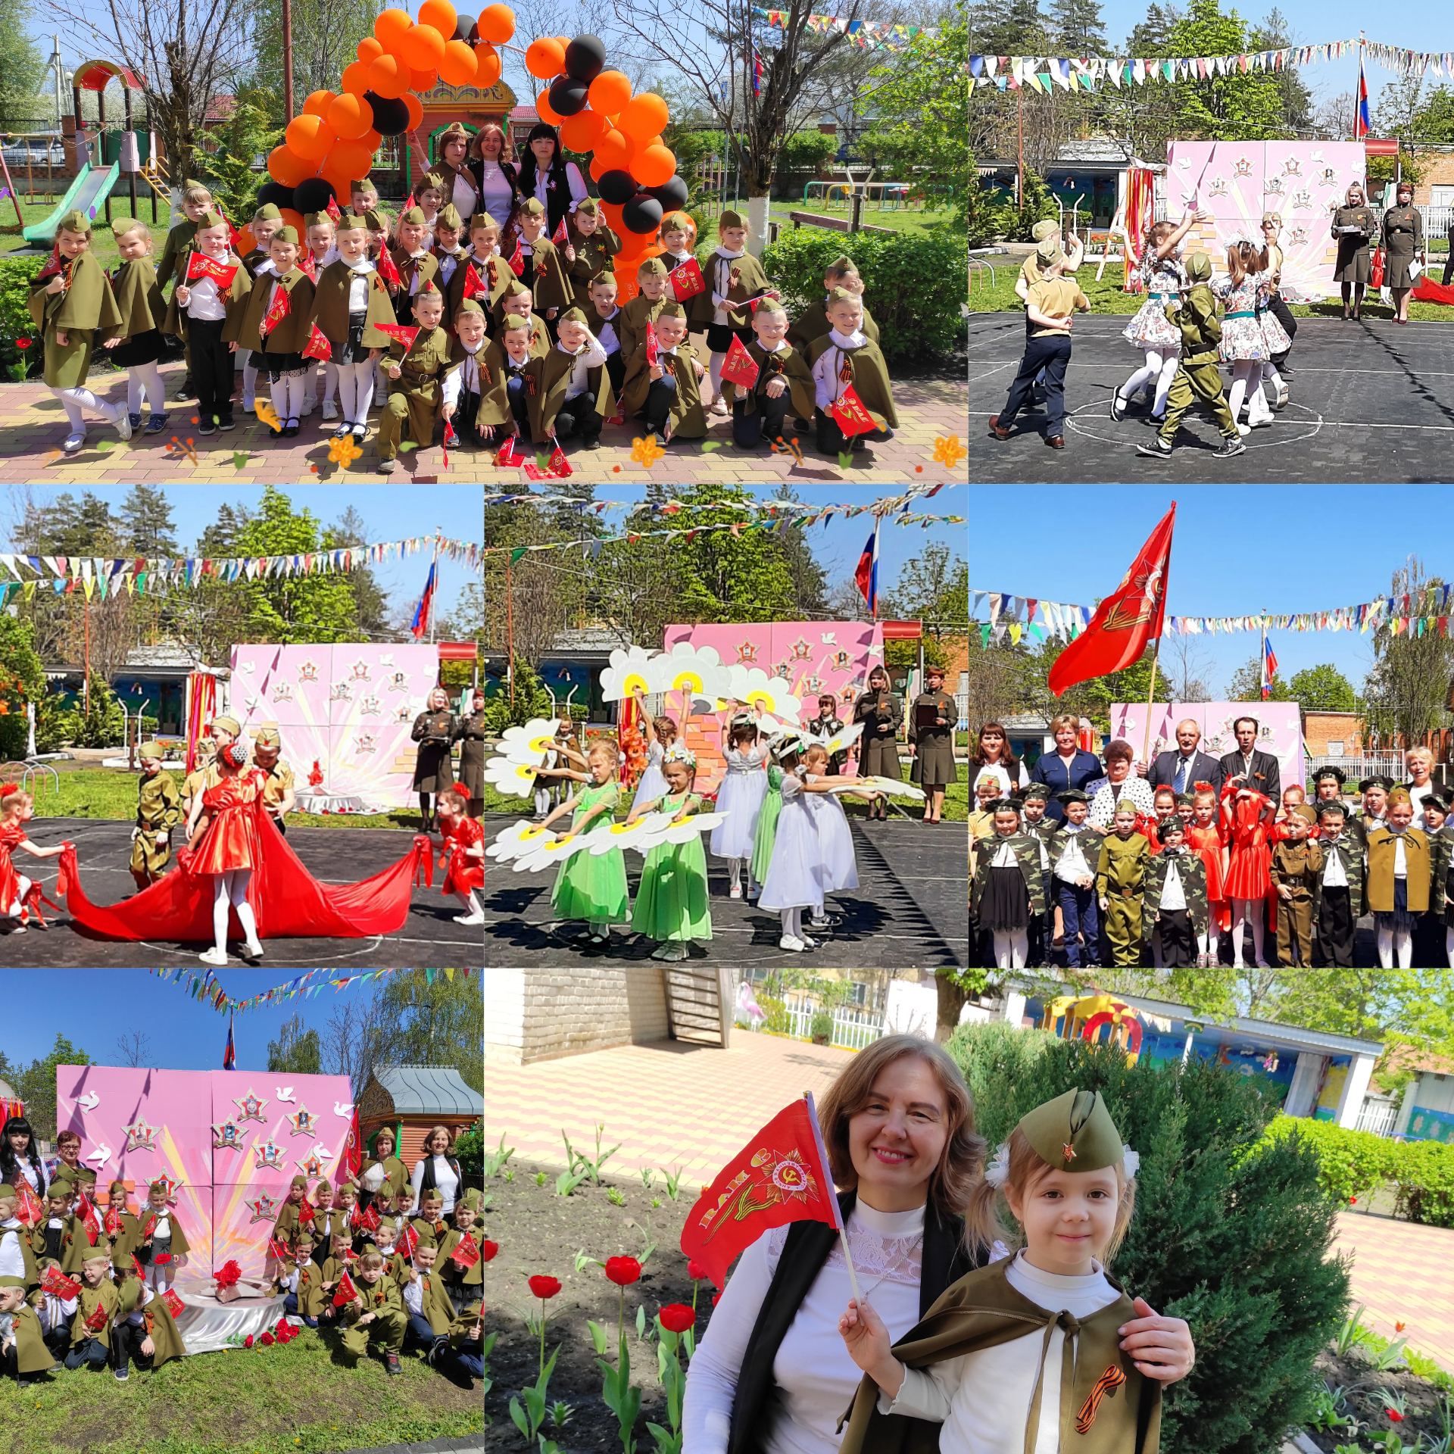

Slide 21
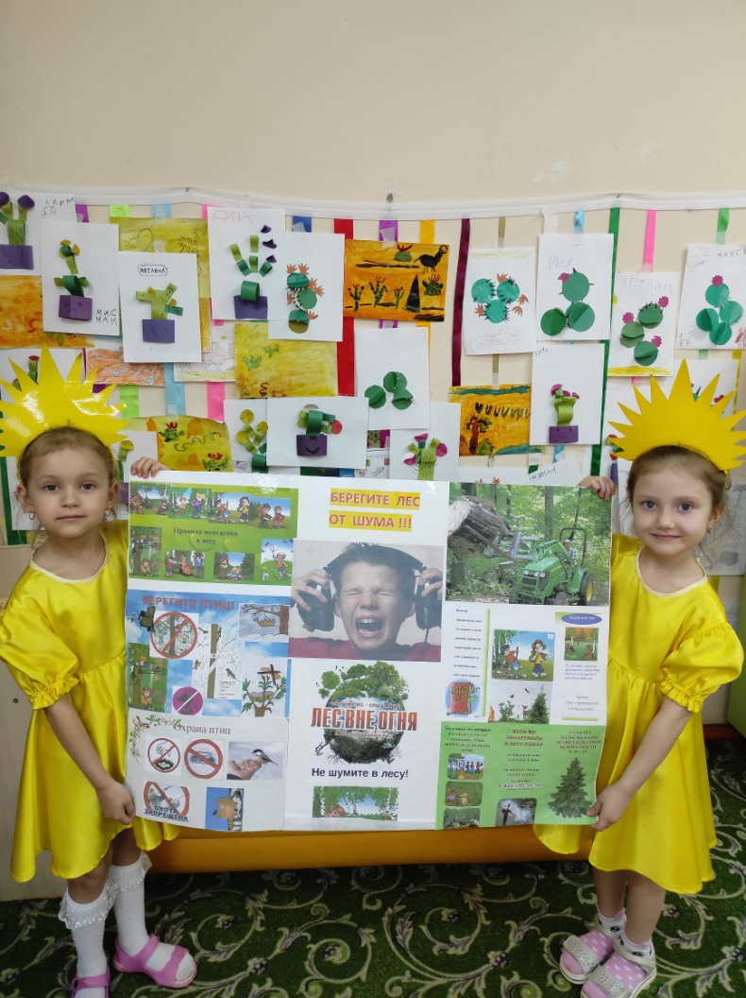
Берегите лес от шума!

Slide 22
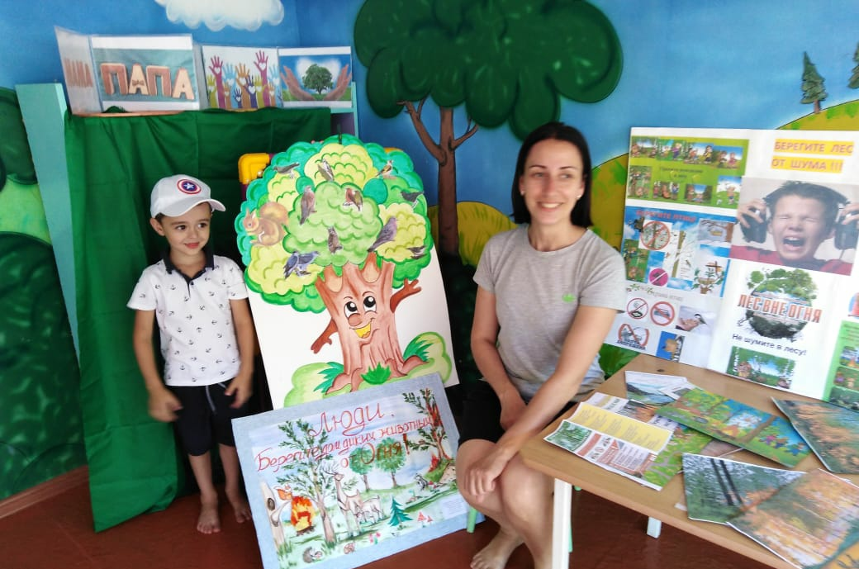

Slide 23
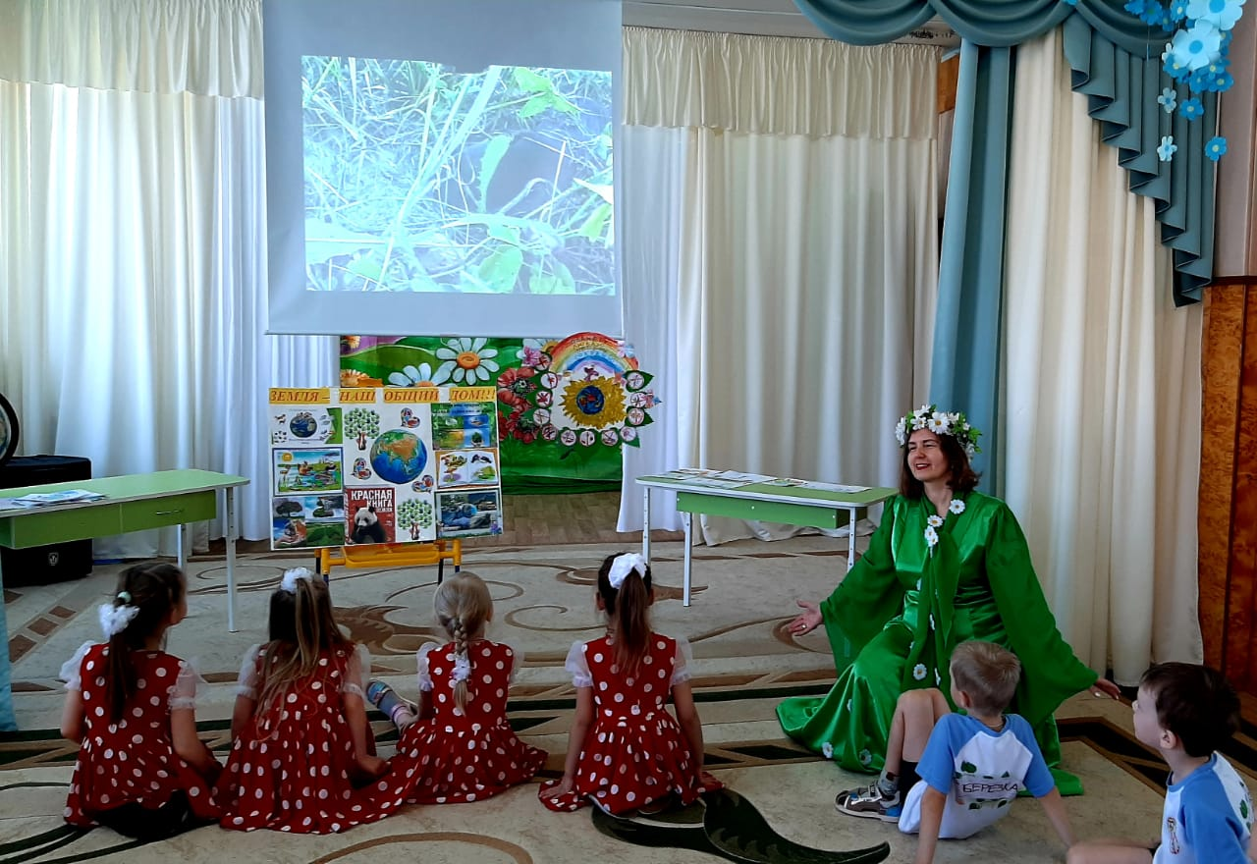

Slide 24
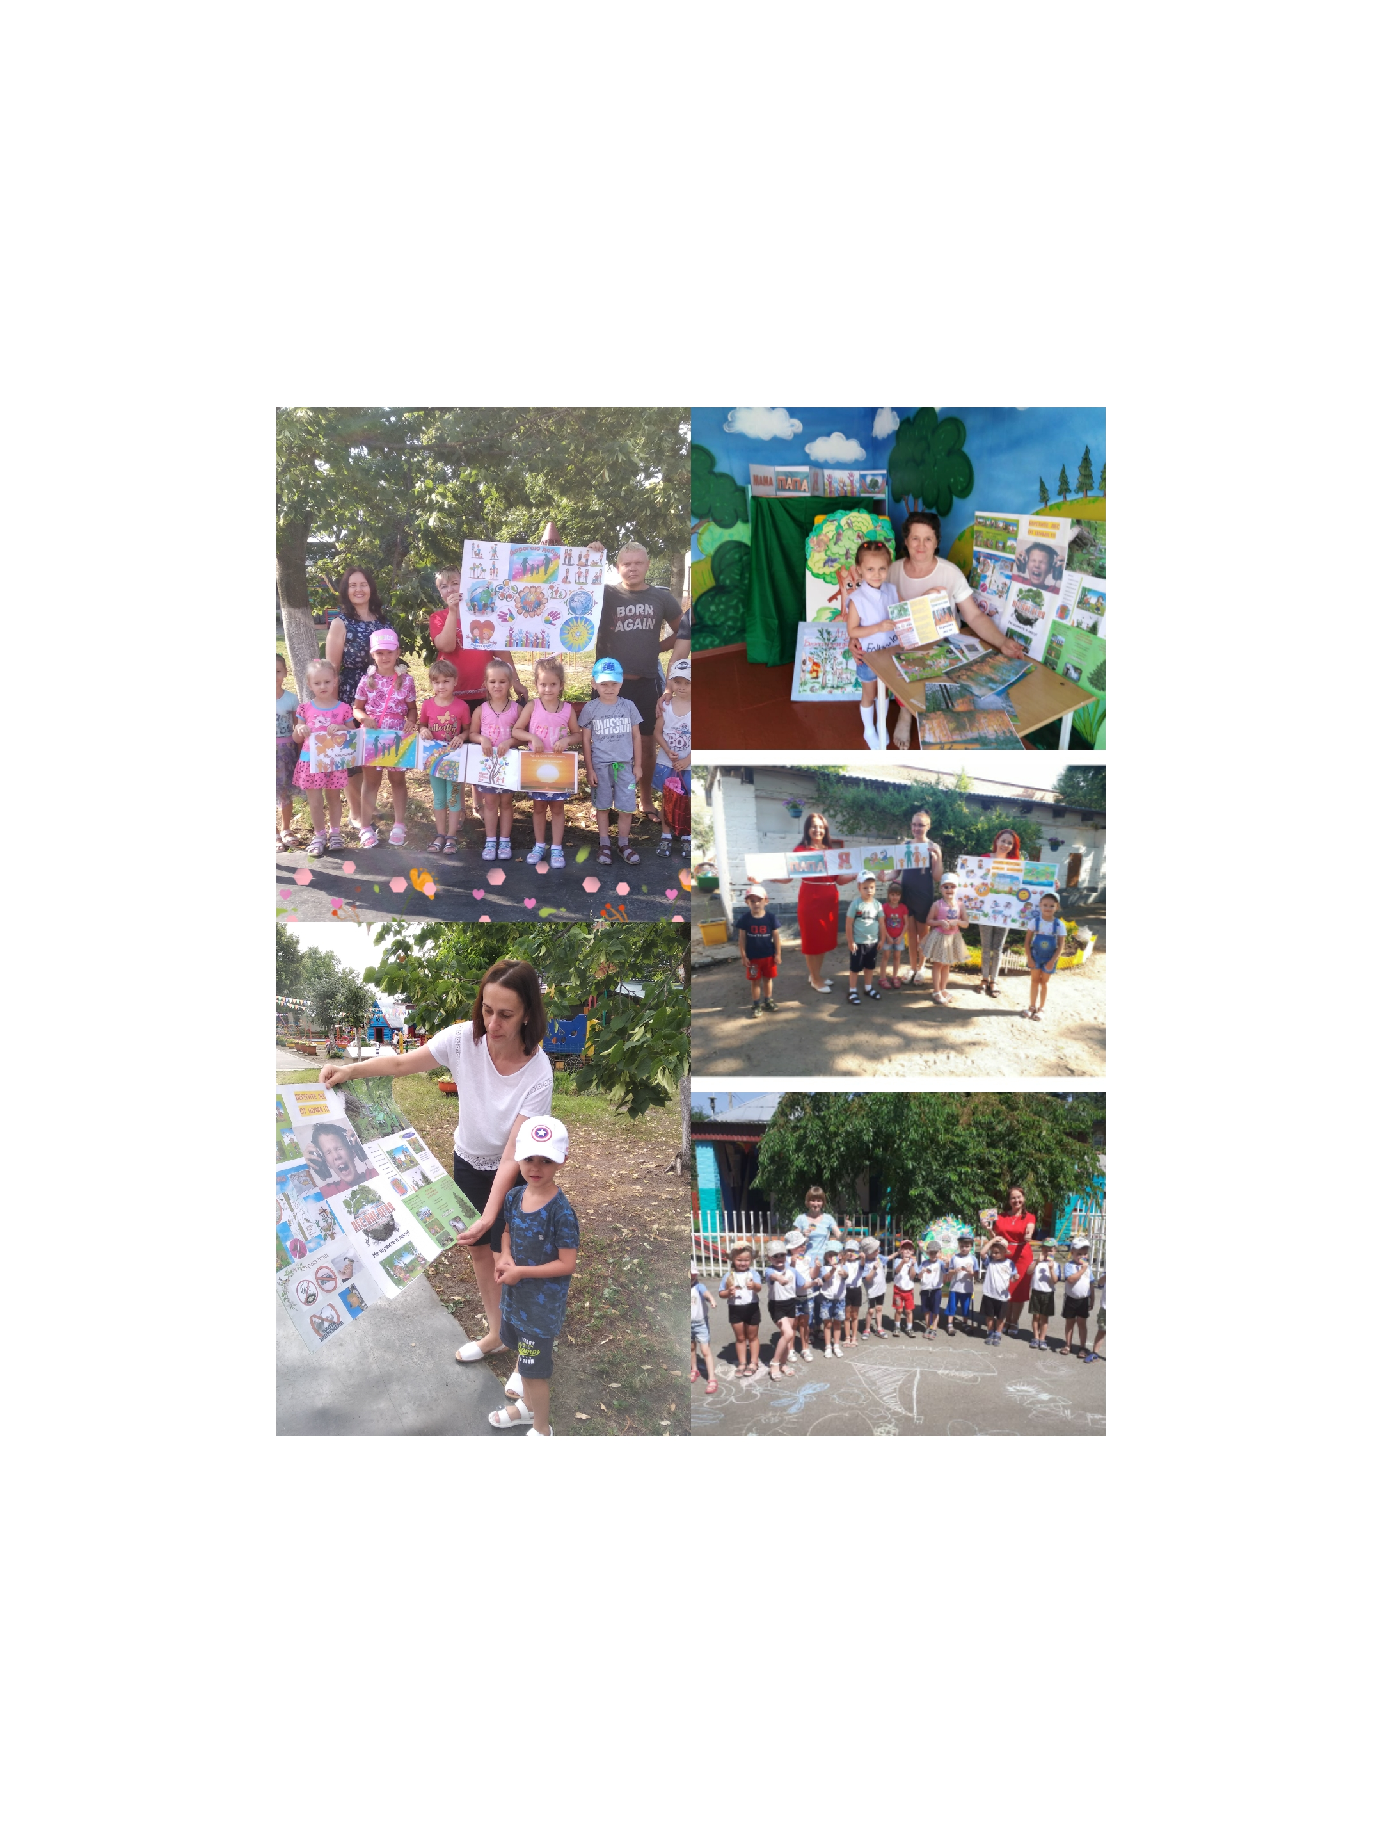

Slide 25
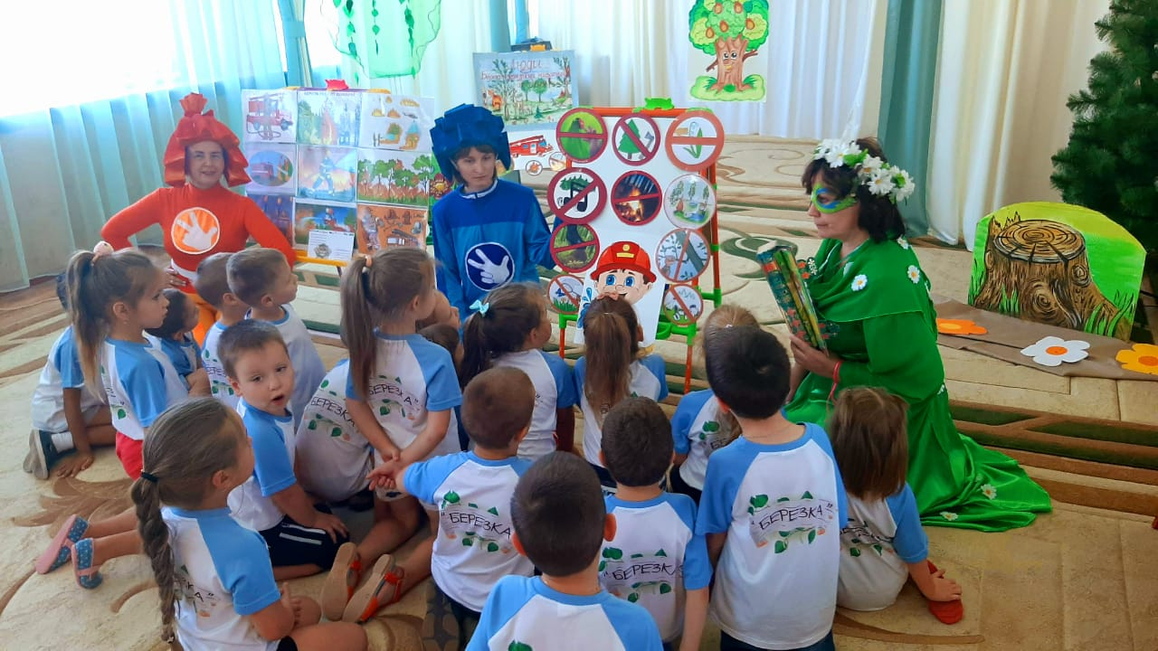
Берегите лес от огня!

Slide 26
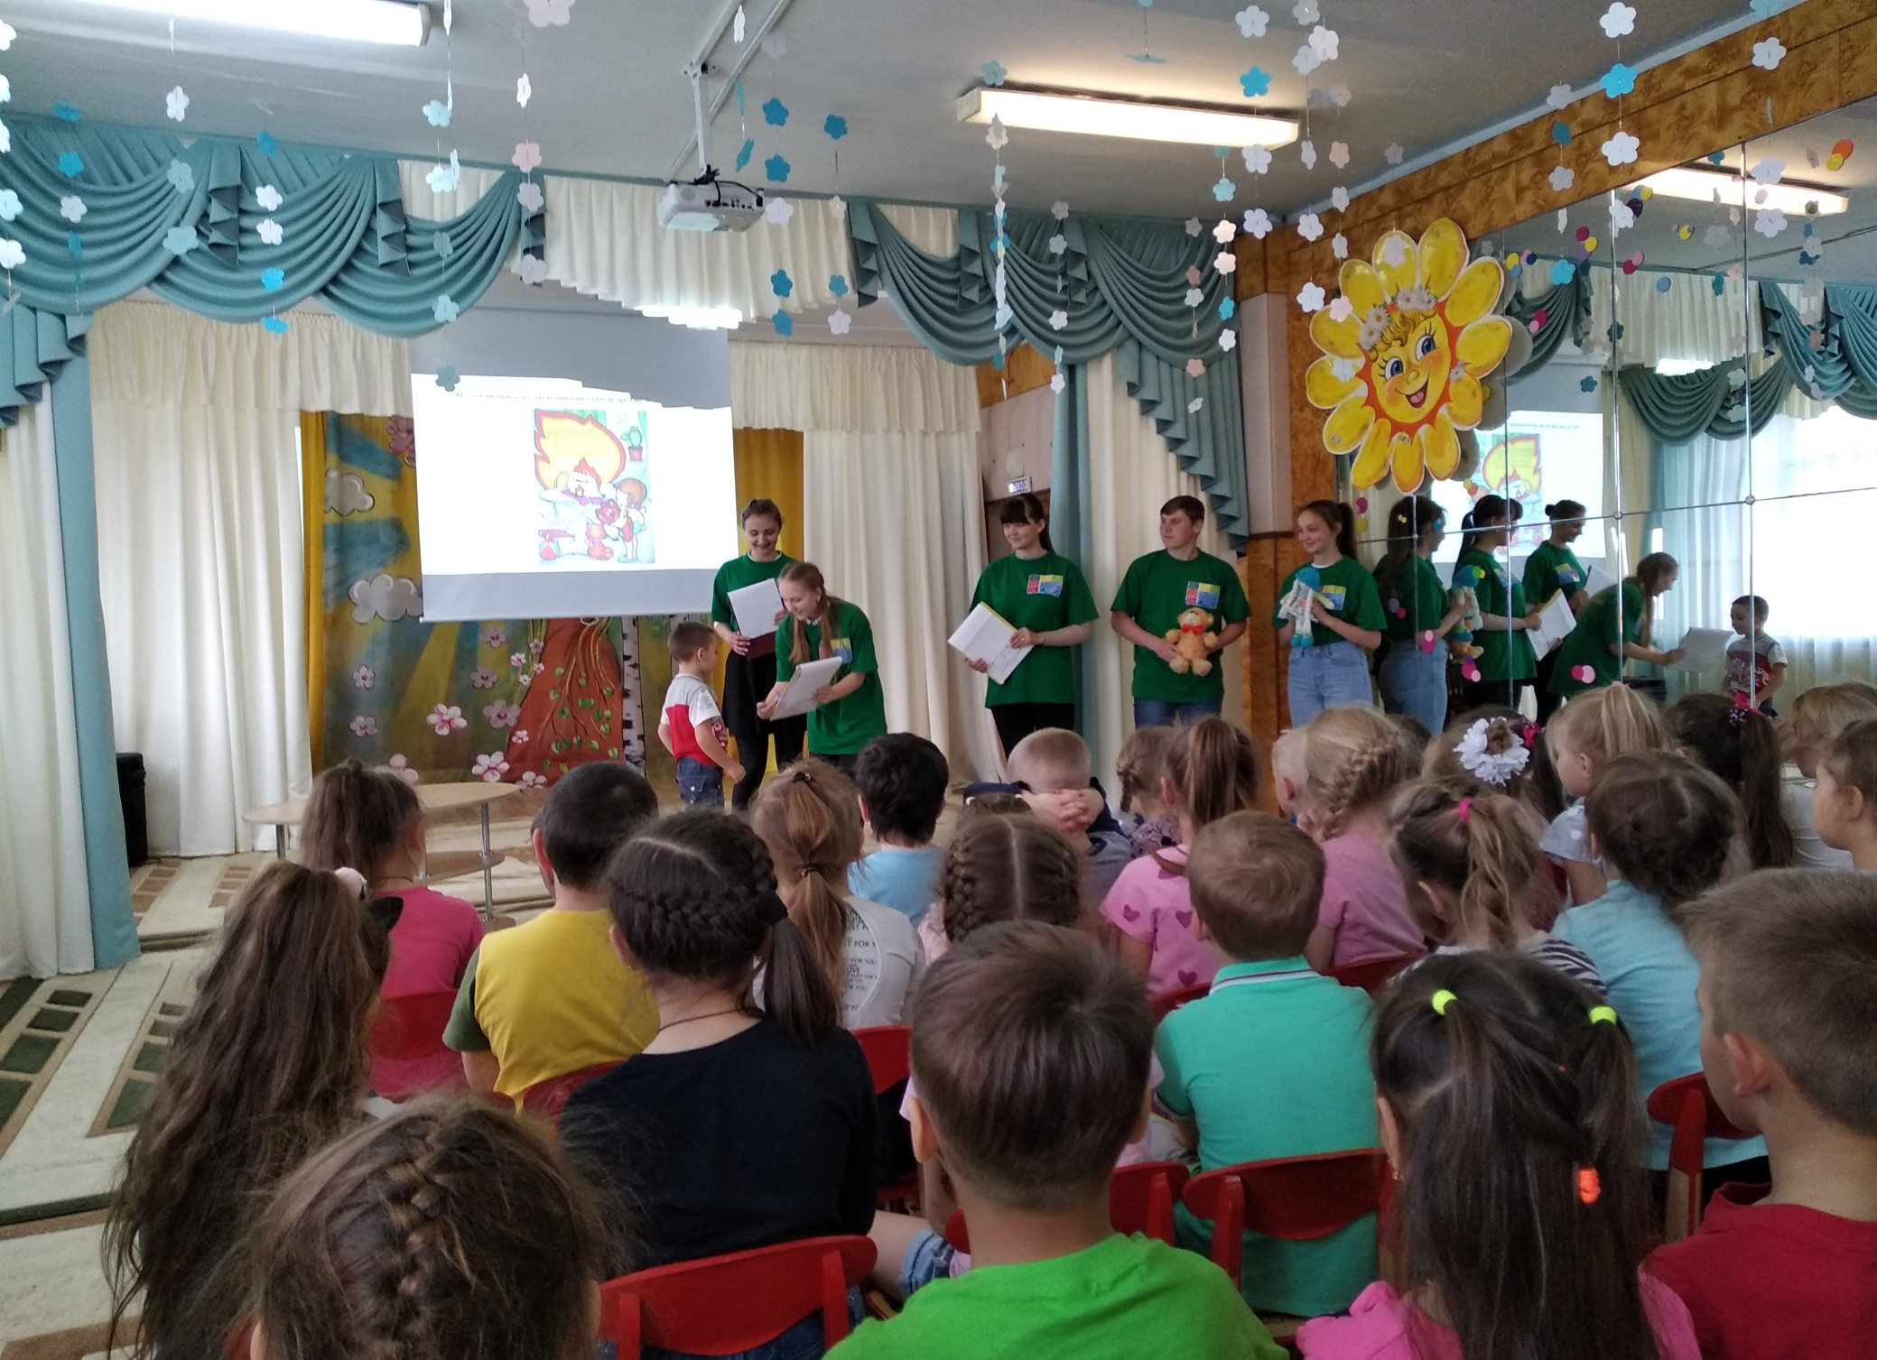

Slide 27
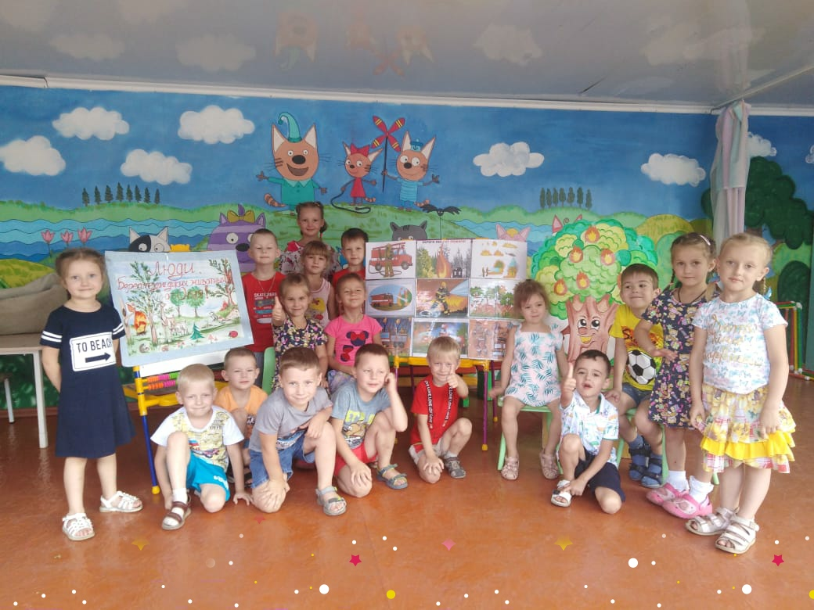

Slide 28
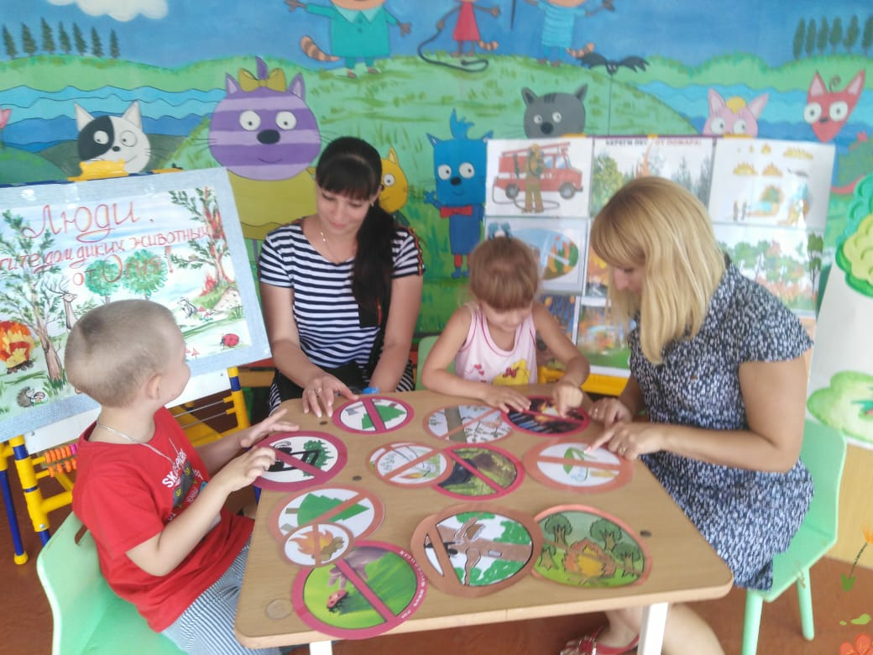

Slide 29
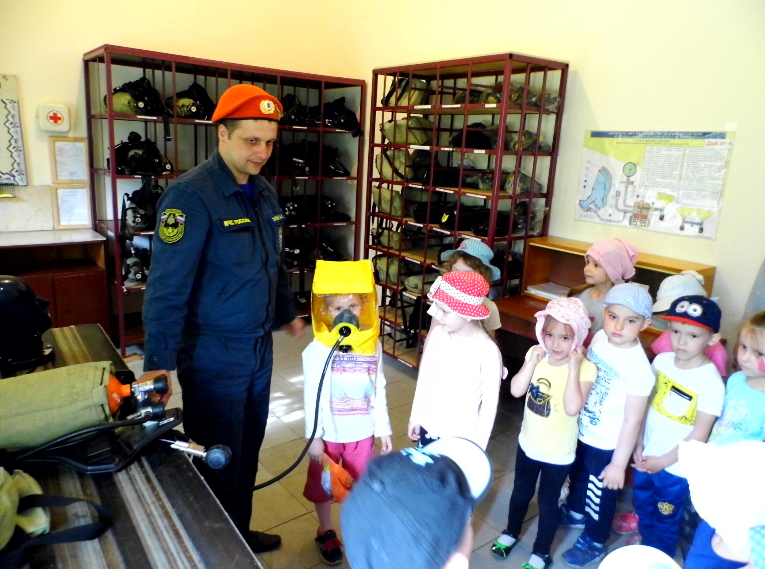

Slide 30
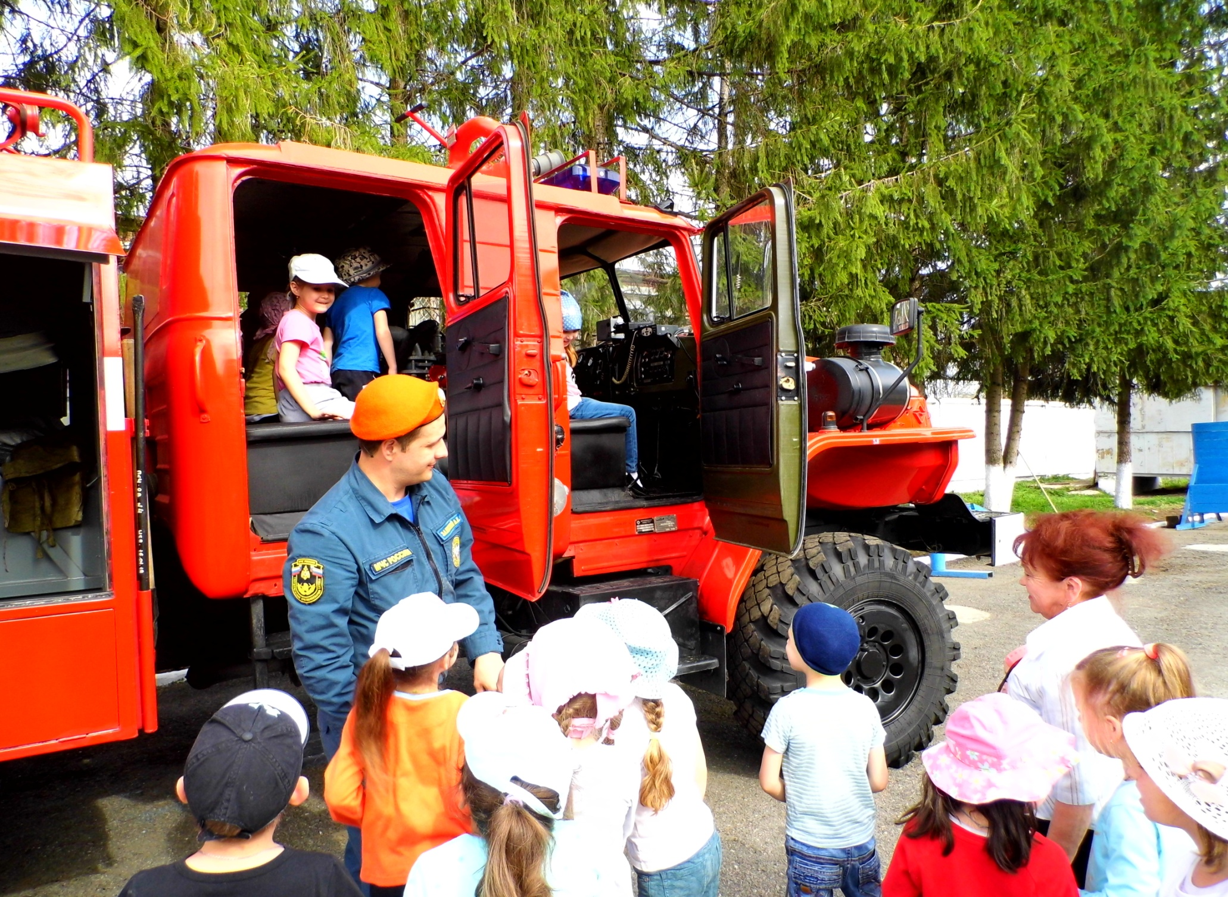

Slide 31
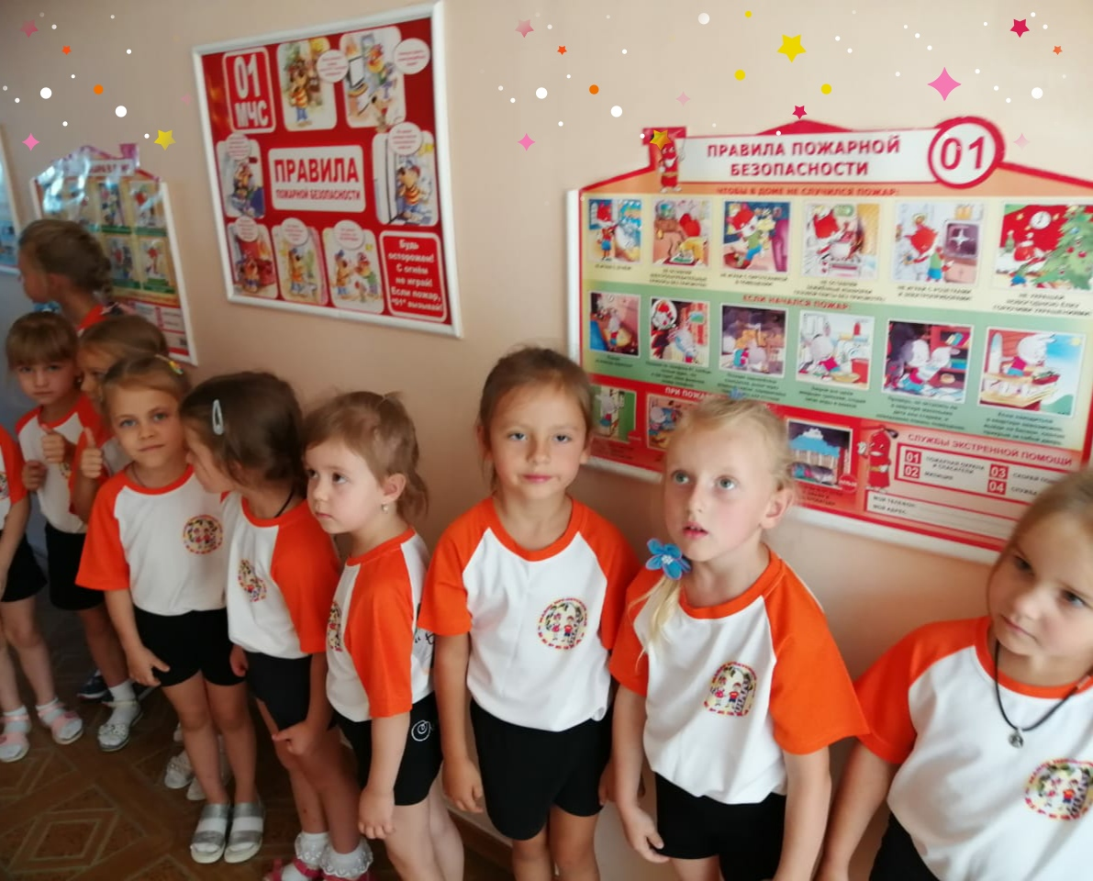

Slide 32
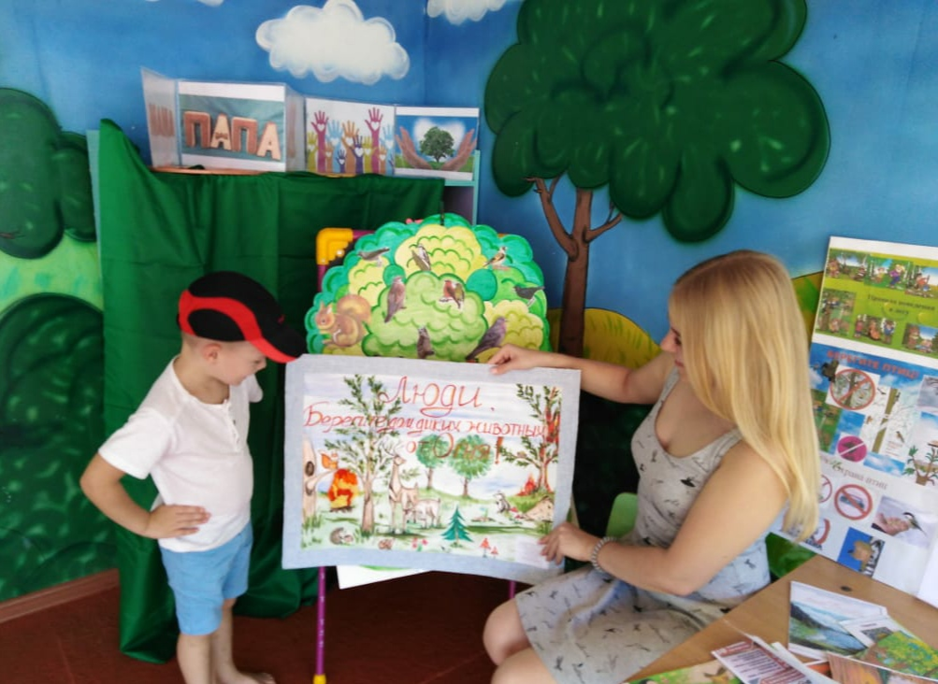

Slide 33
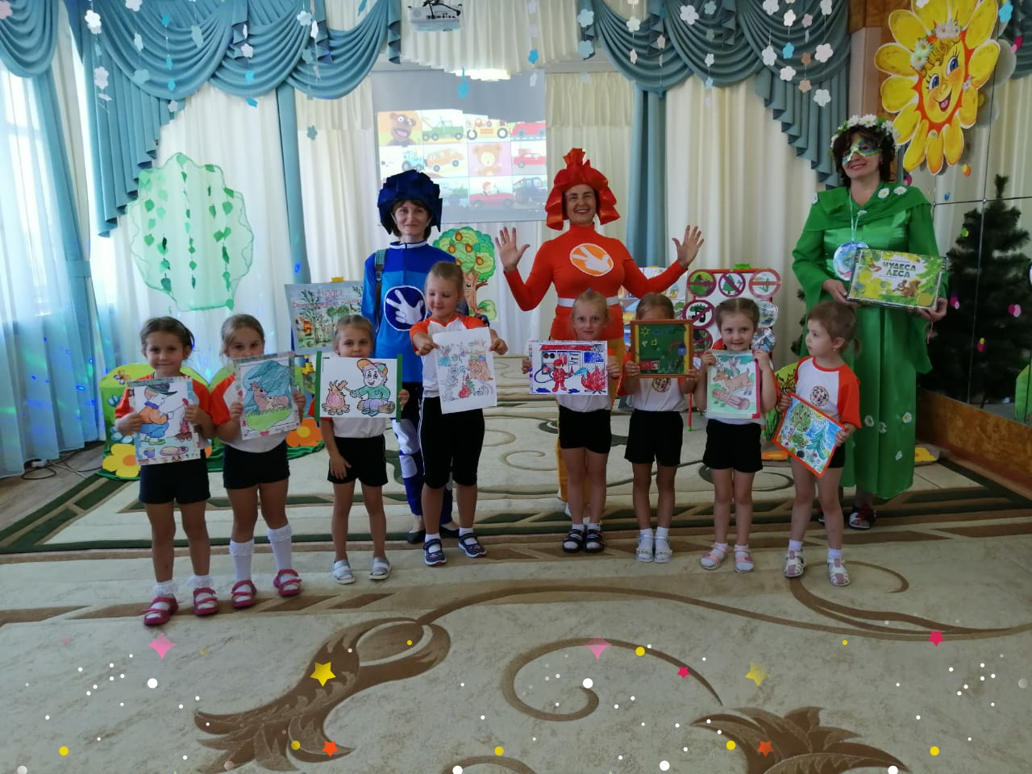

Slide 34
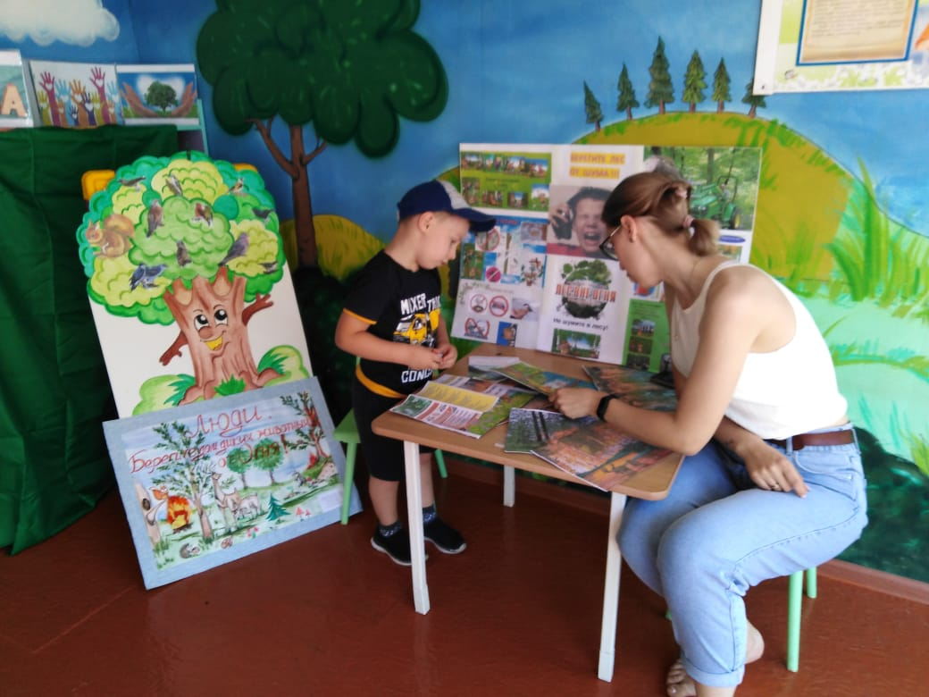

Slide 35
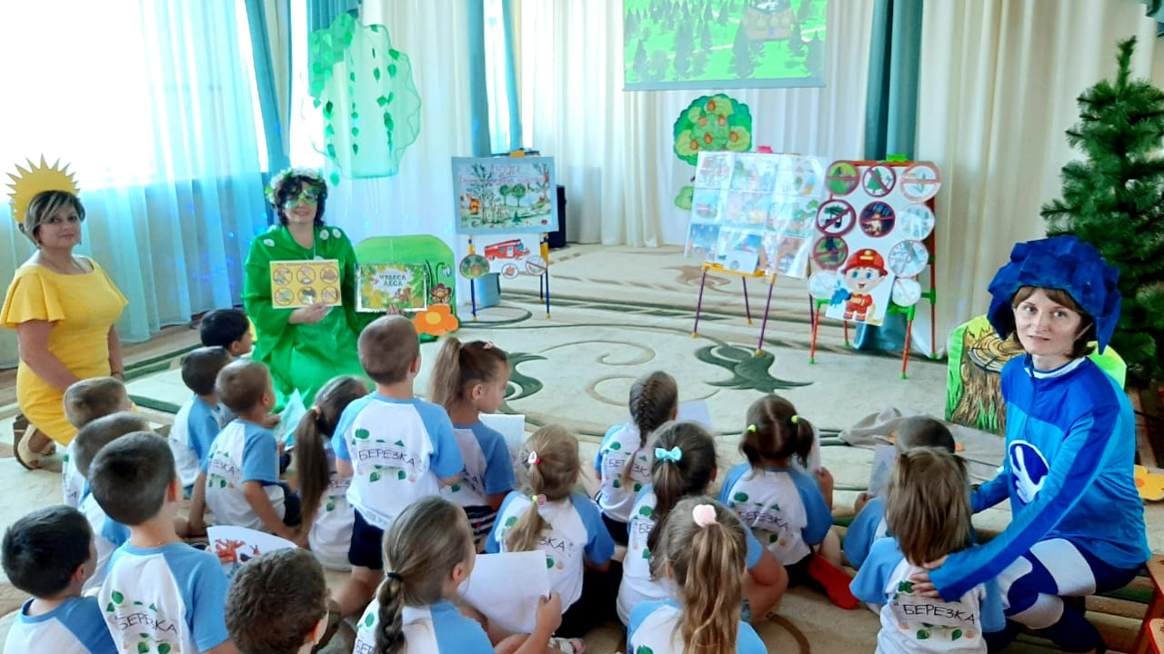

Slide 36
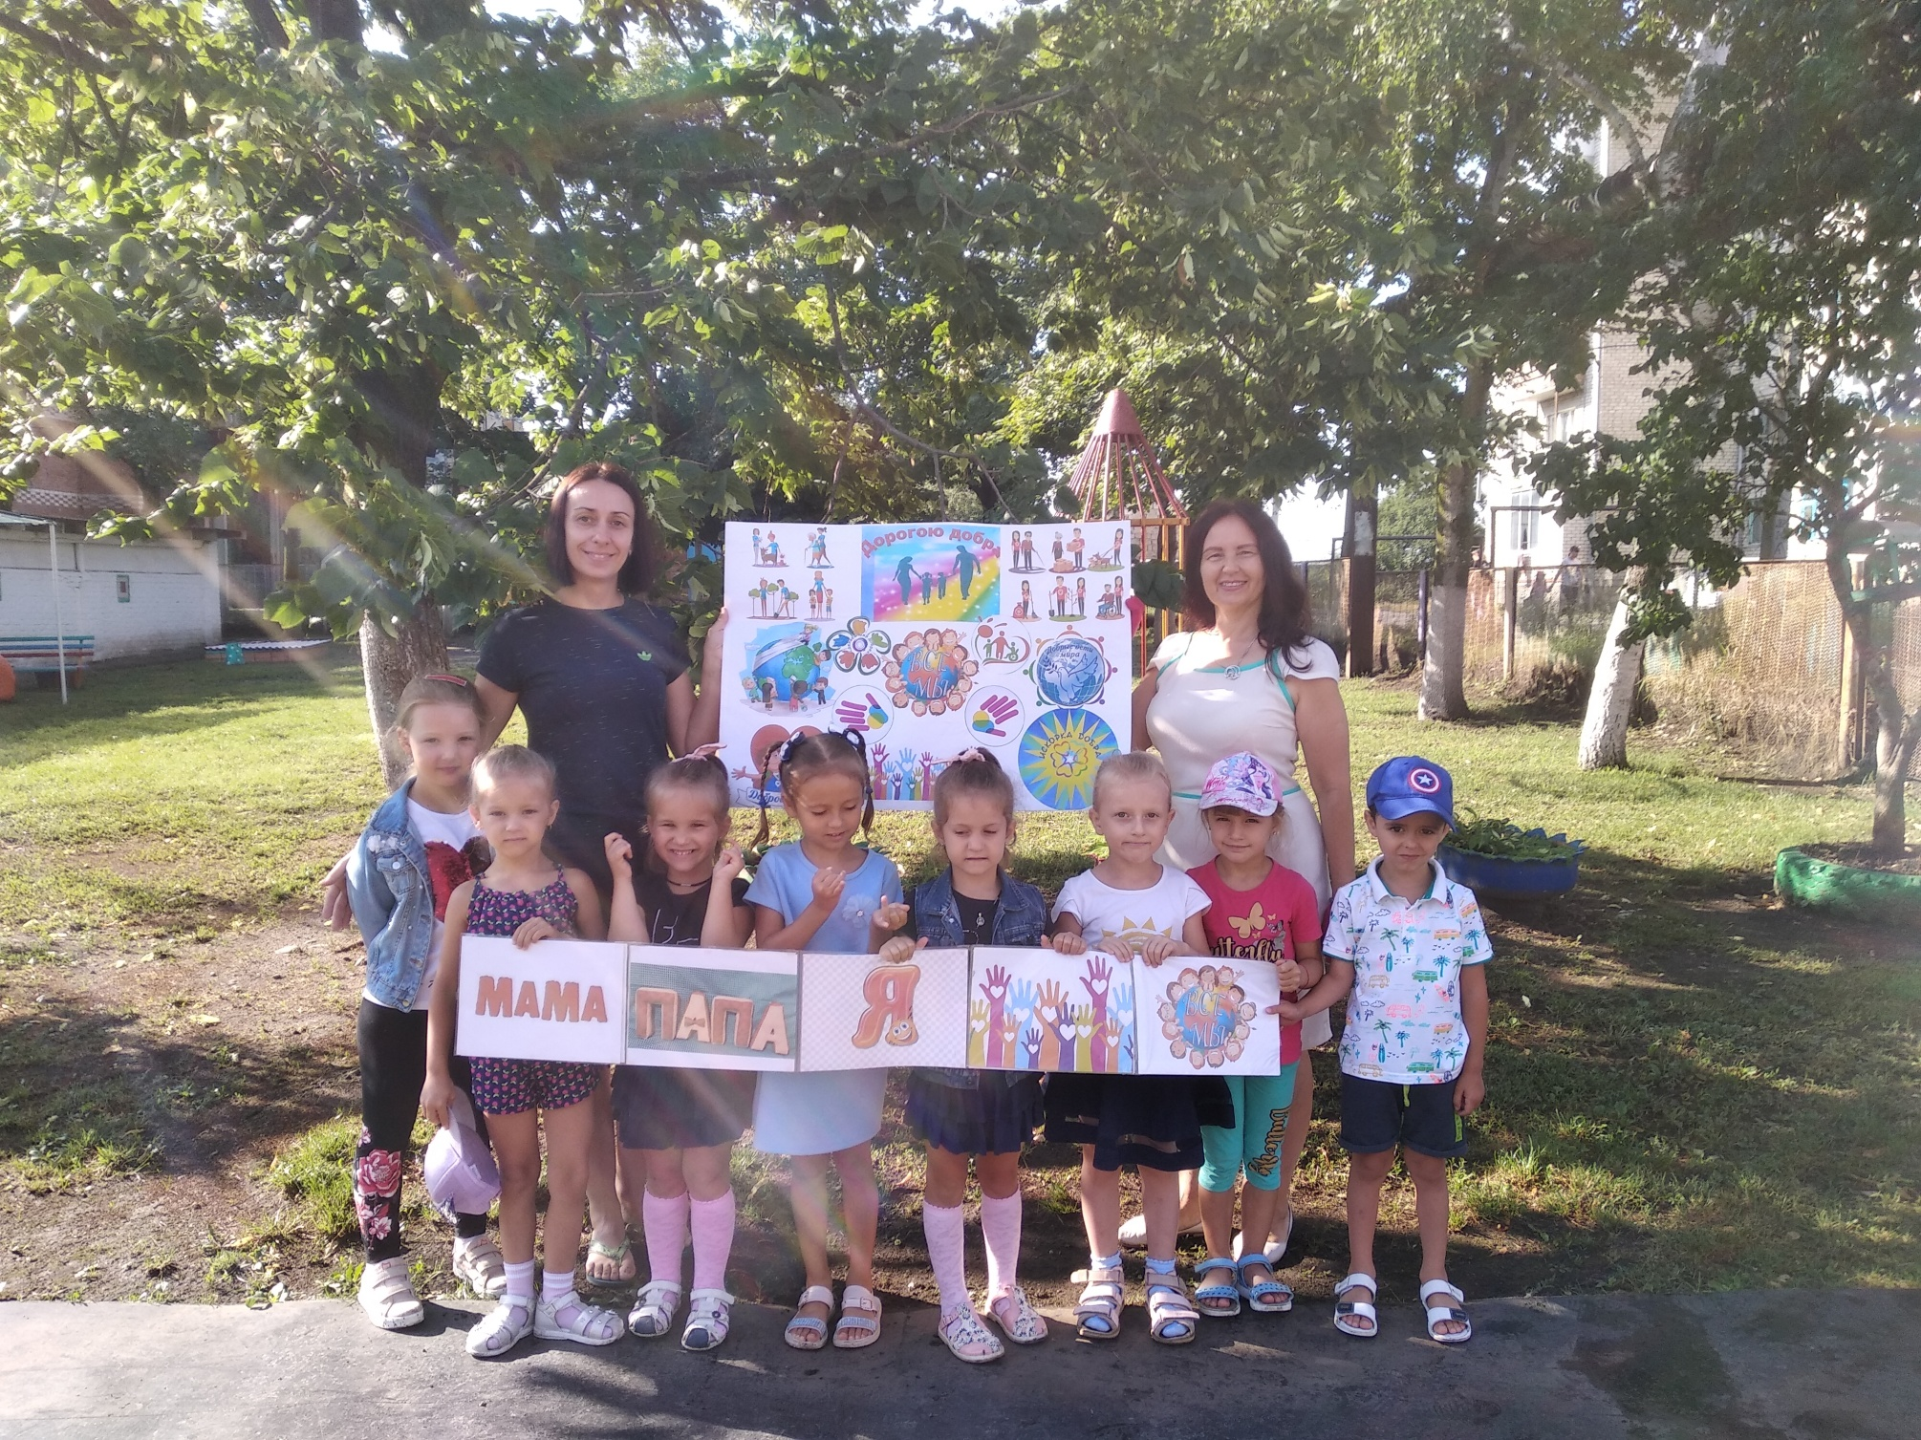

Slide 37
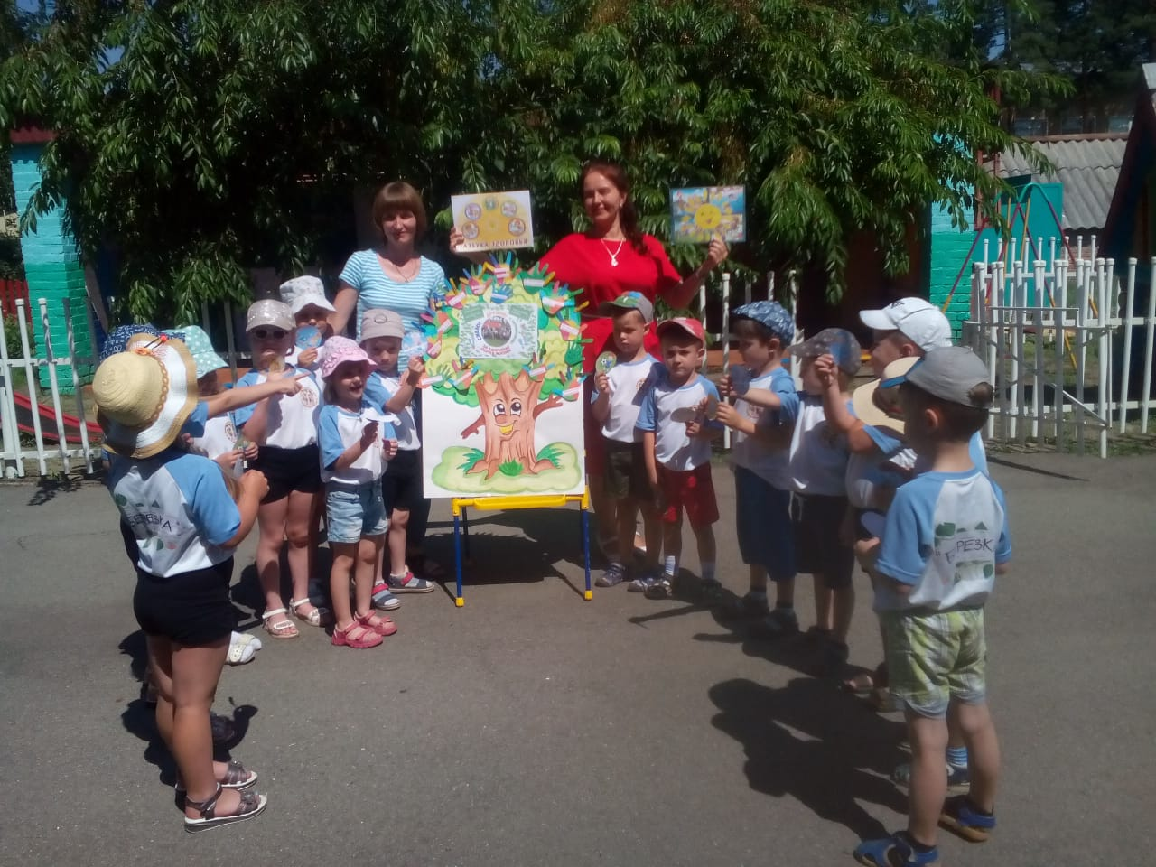
Акция «Берегите себя и своих близких!»

Slide 38
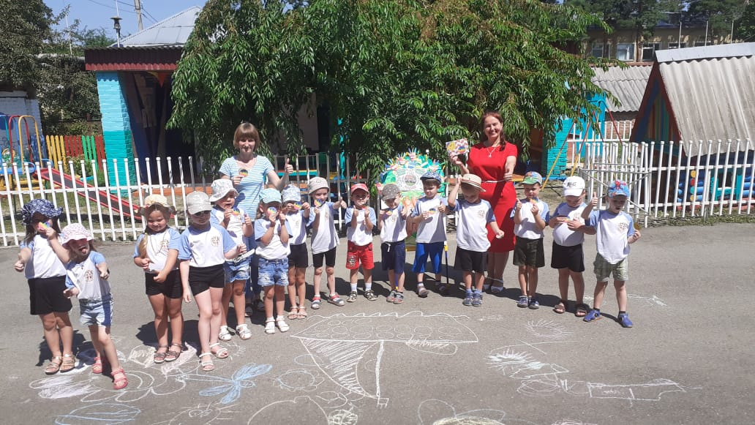

Slide 39
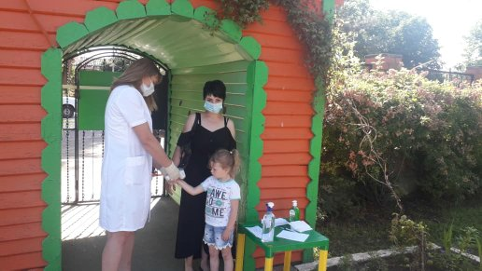
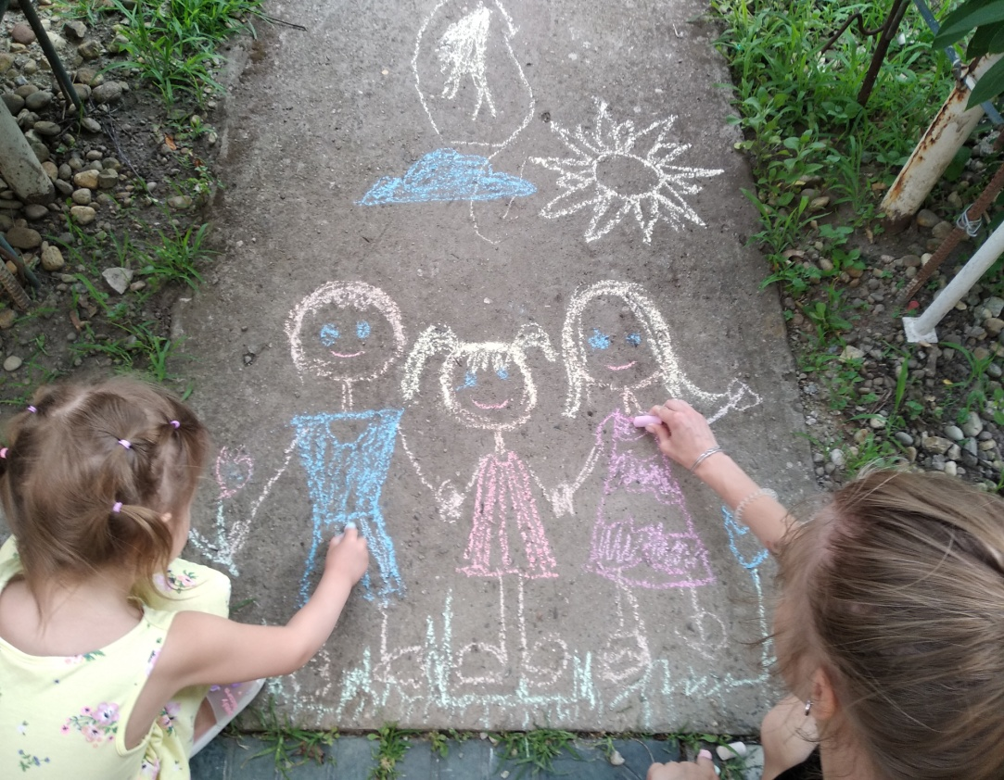
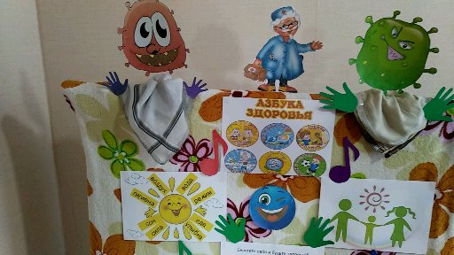
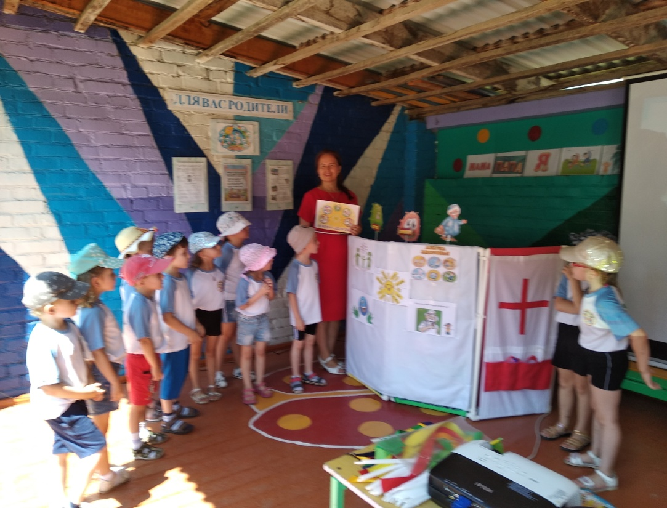

Slide 40
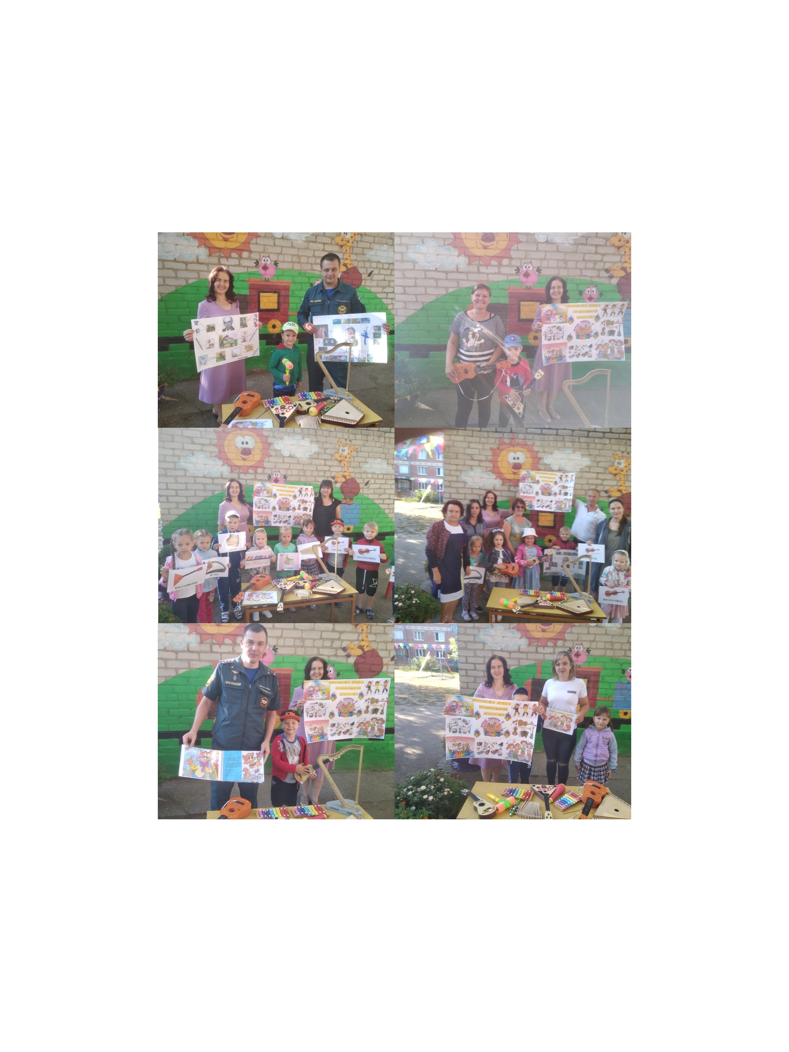
Акция « Музыка вокруг нас!»

Slide 41
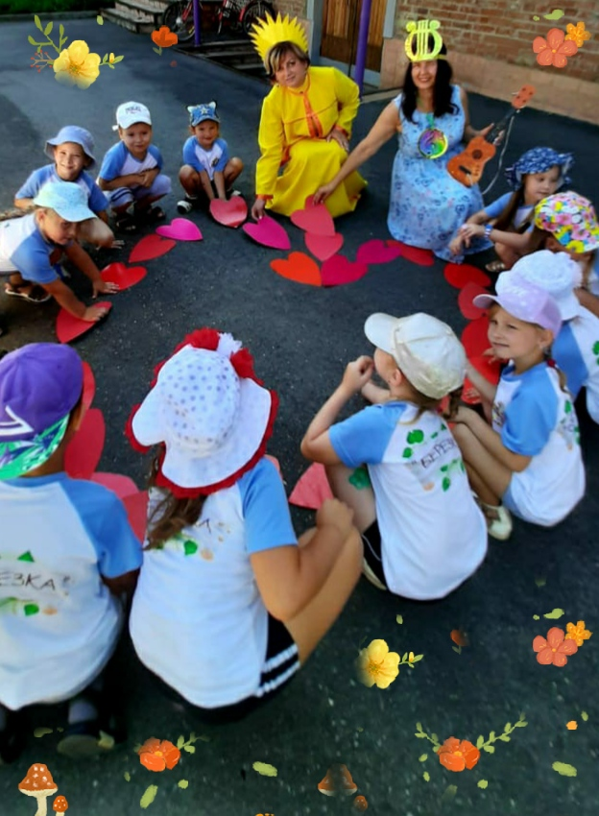

Slide 42
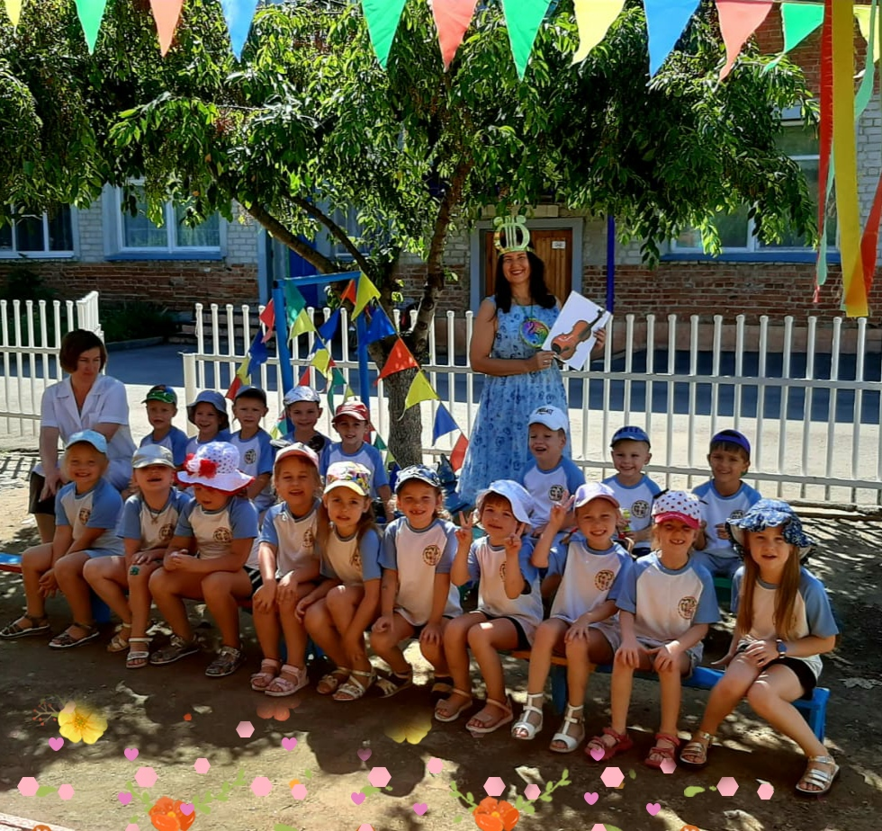

Slide 43
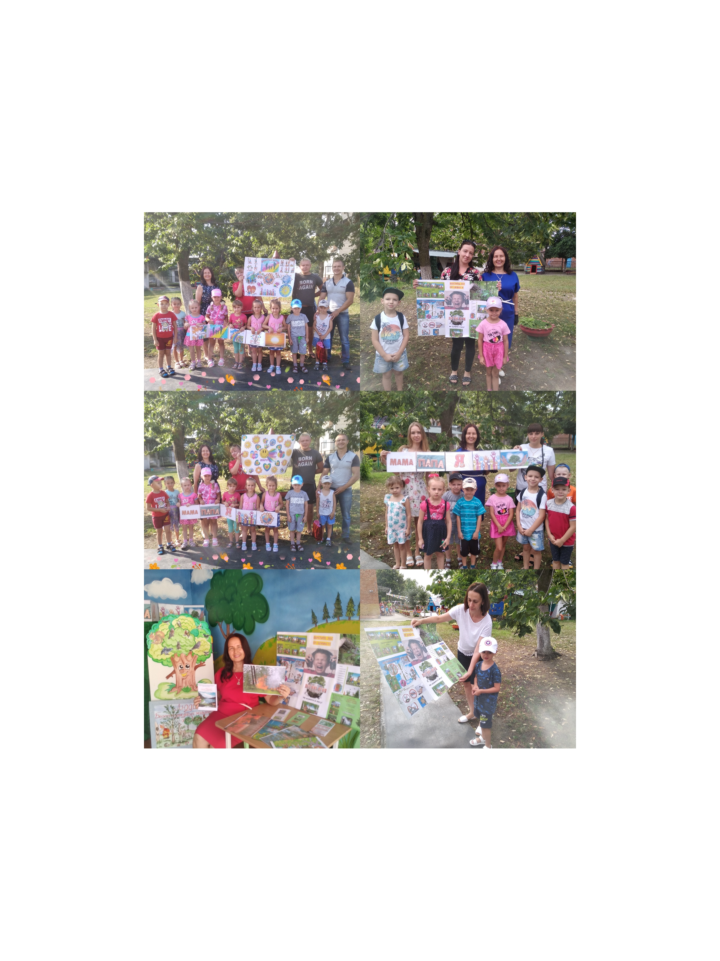

Slide 44
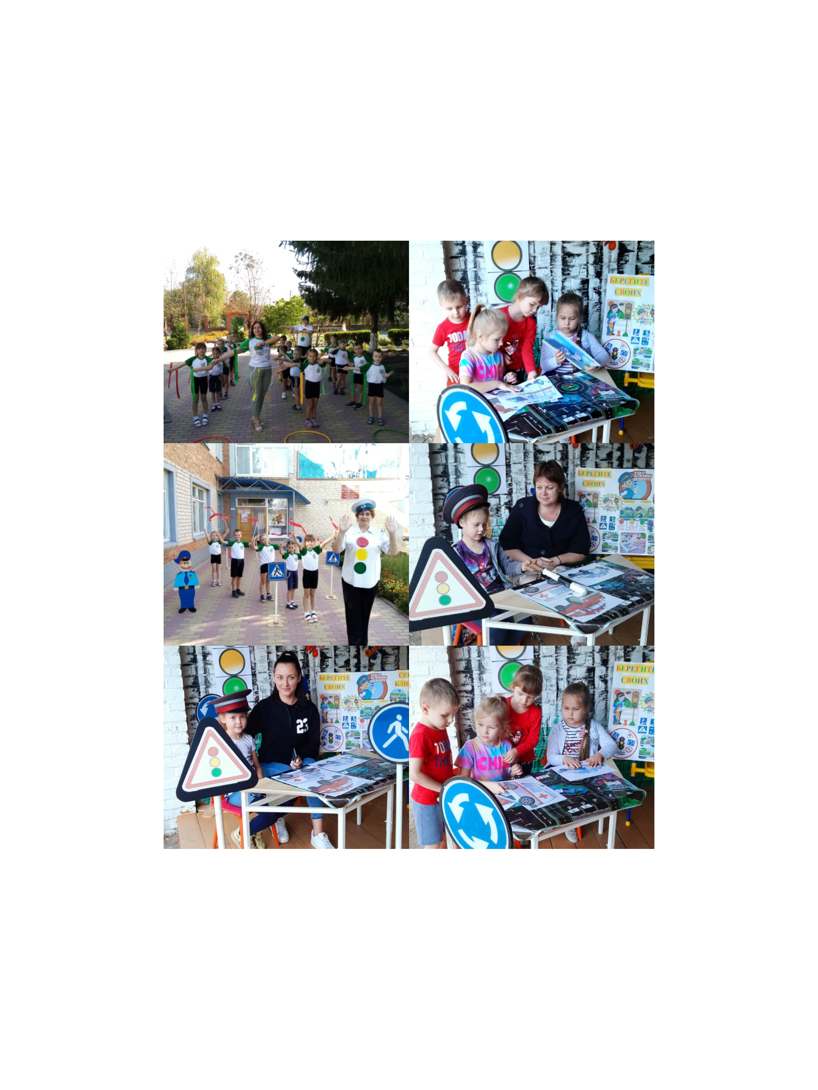
Акция «Дорожная безопасность»

Slide 45
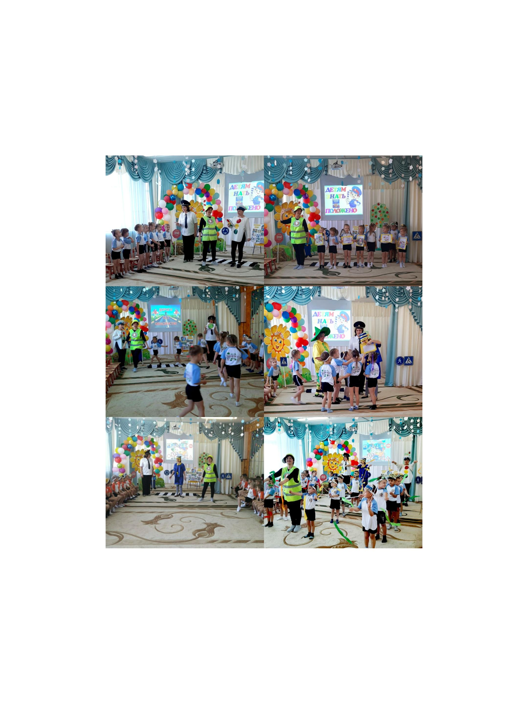

Slide 46
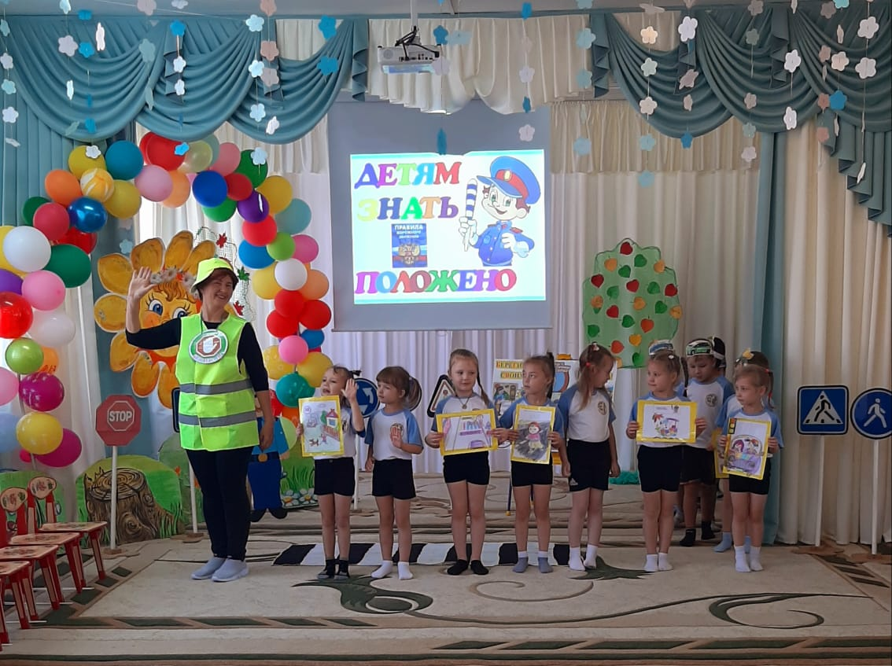

Slide 47
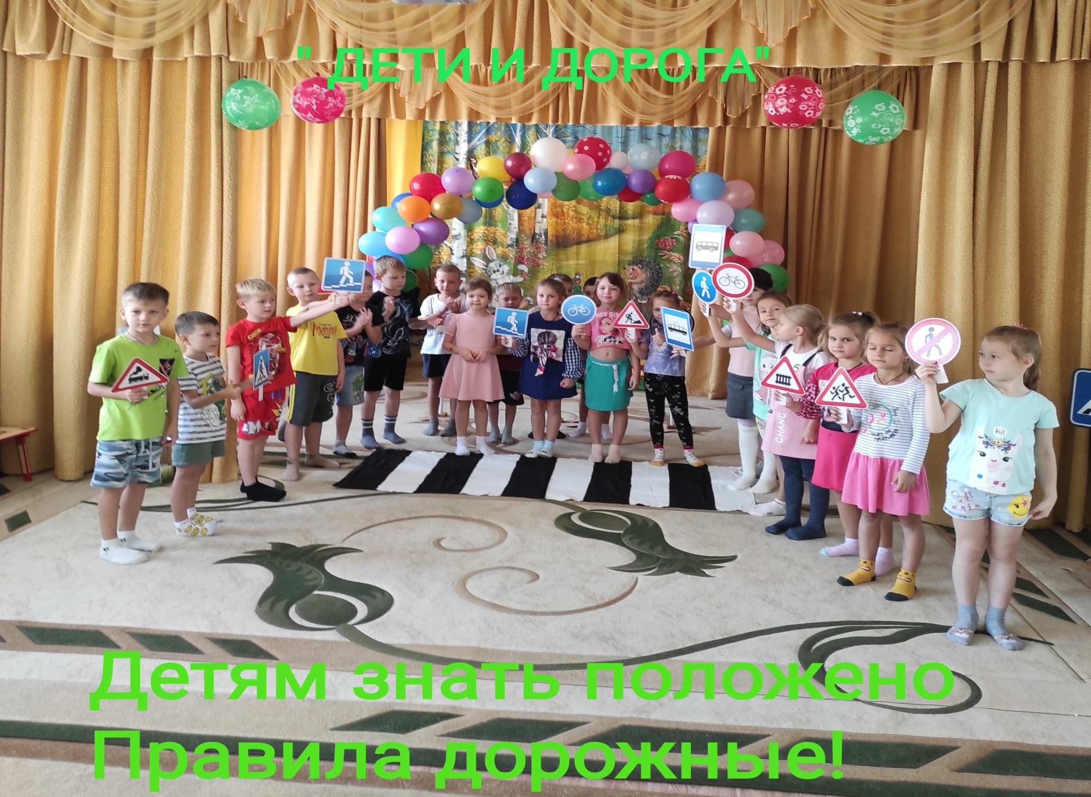

Slide 48
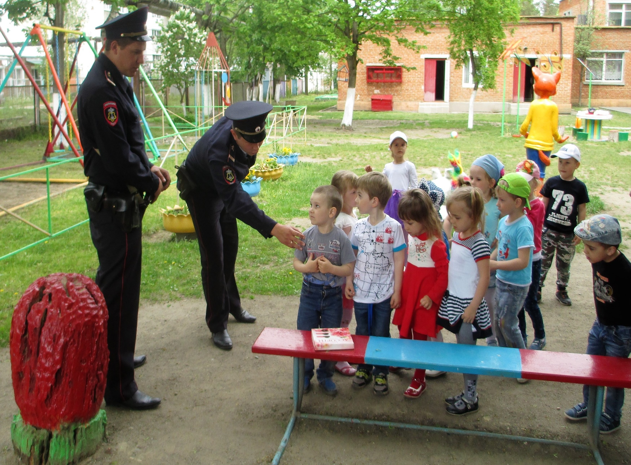

Slide 49
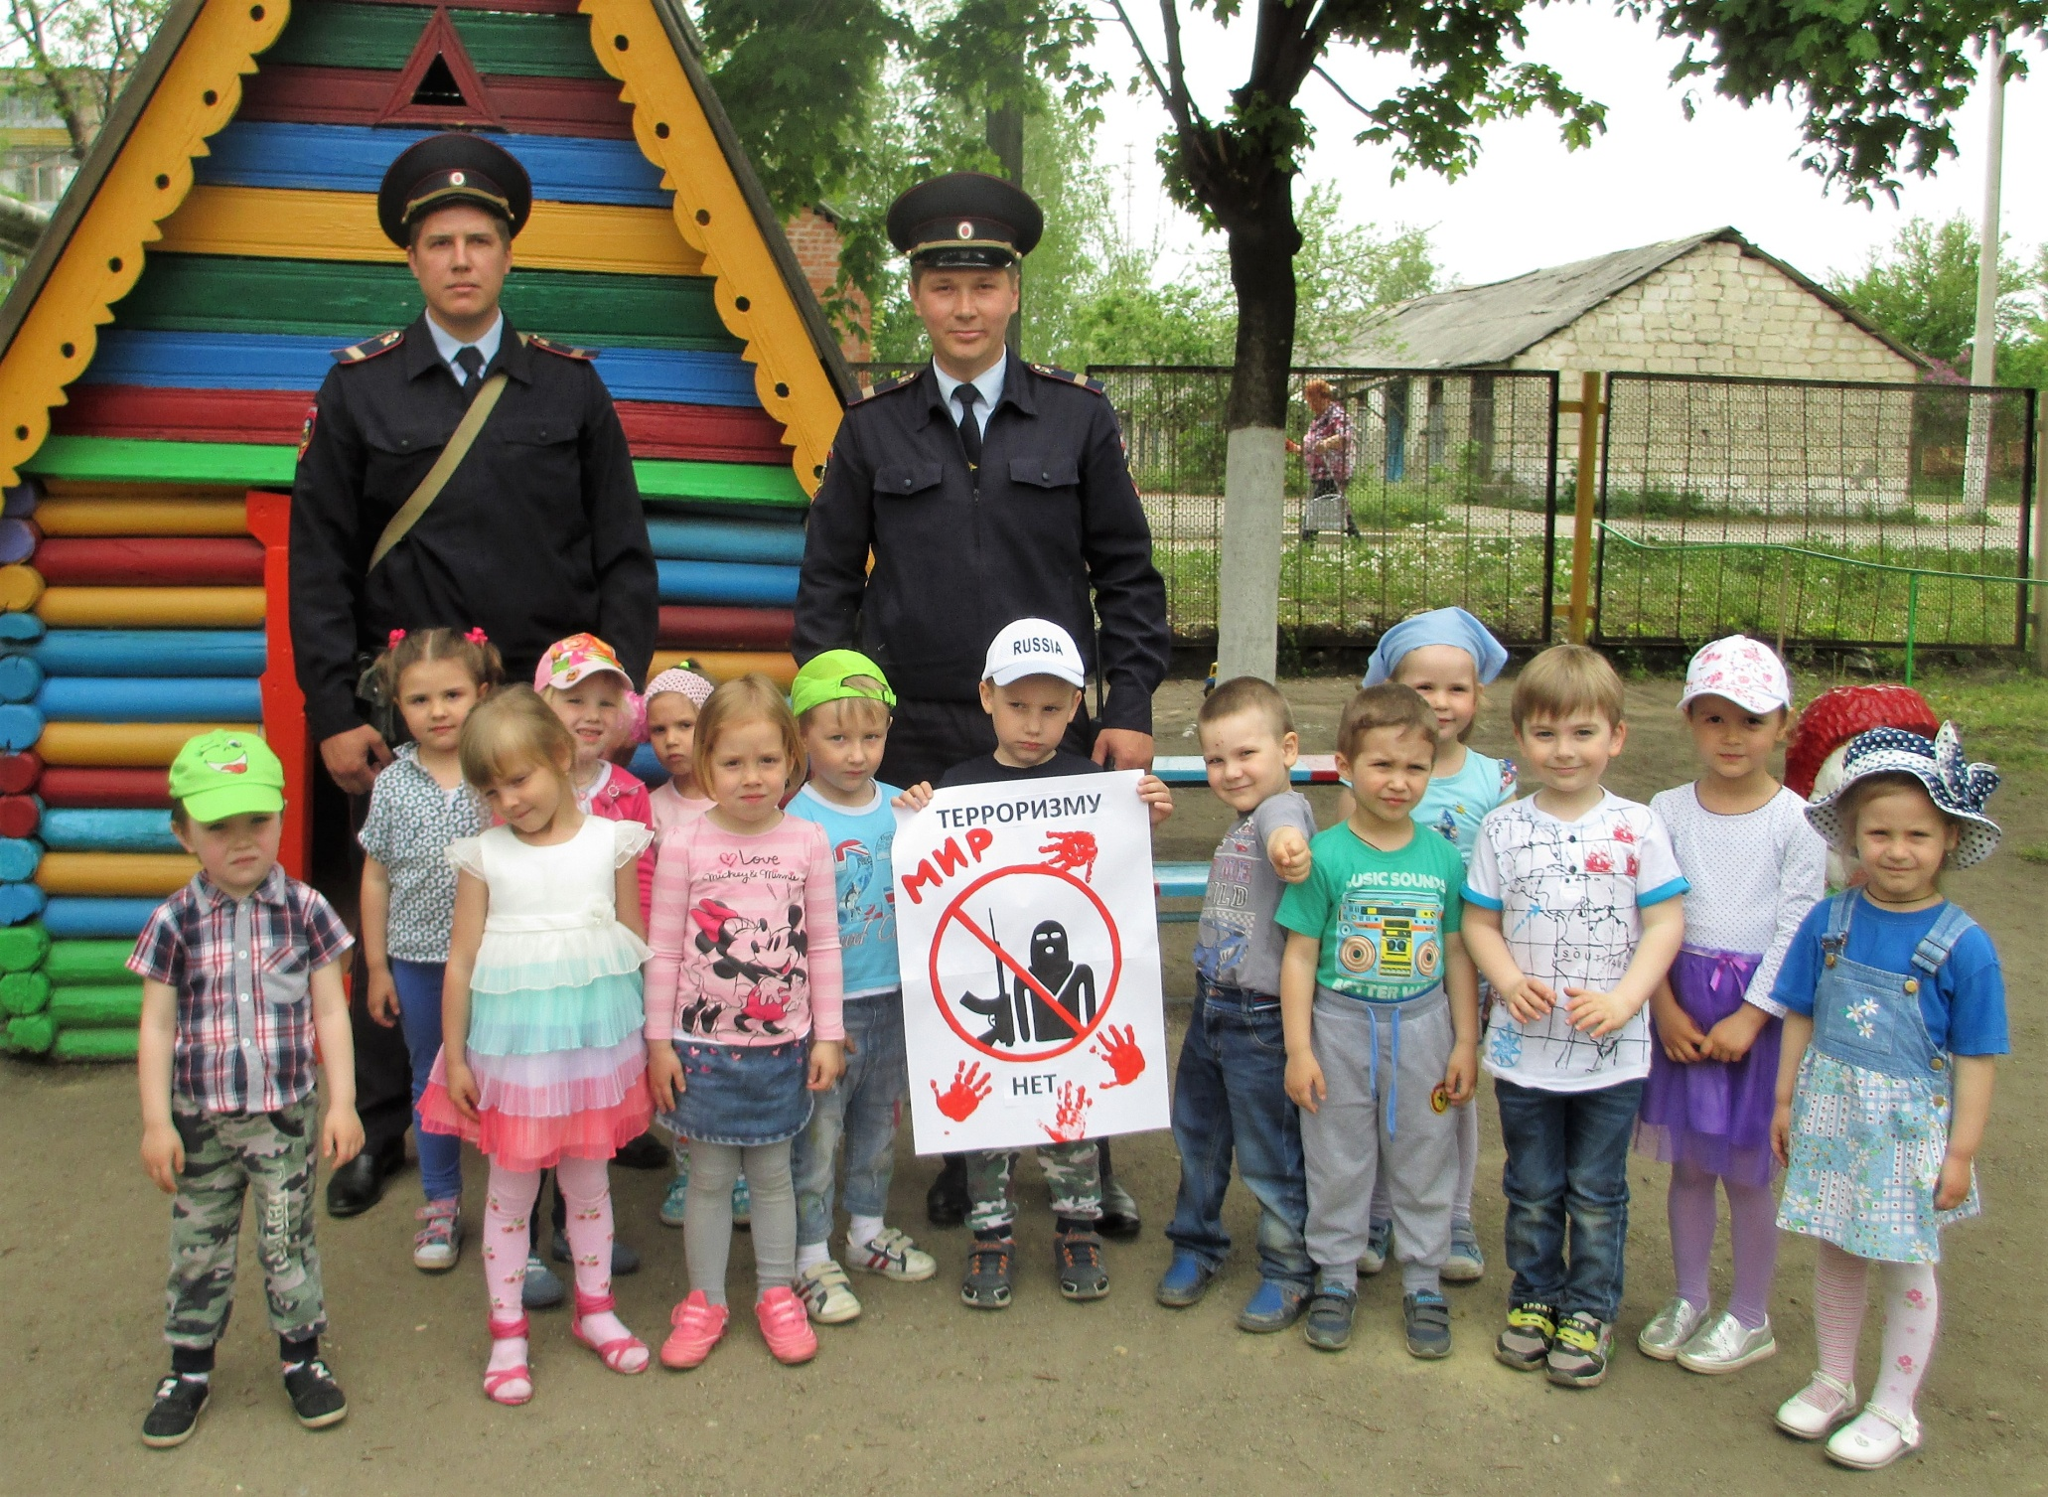

Slide 50
Акция «Дорогою добра!»

Slide 52
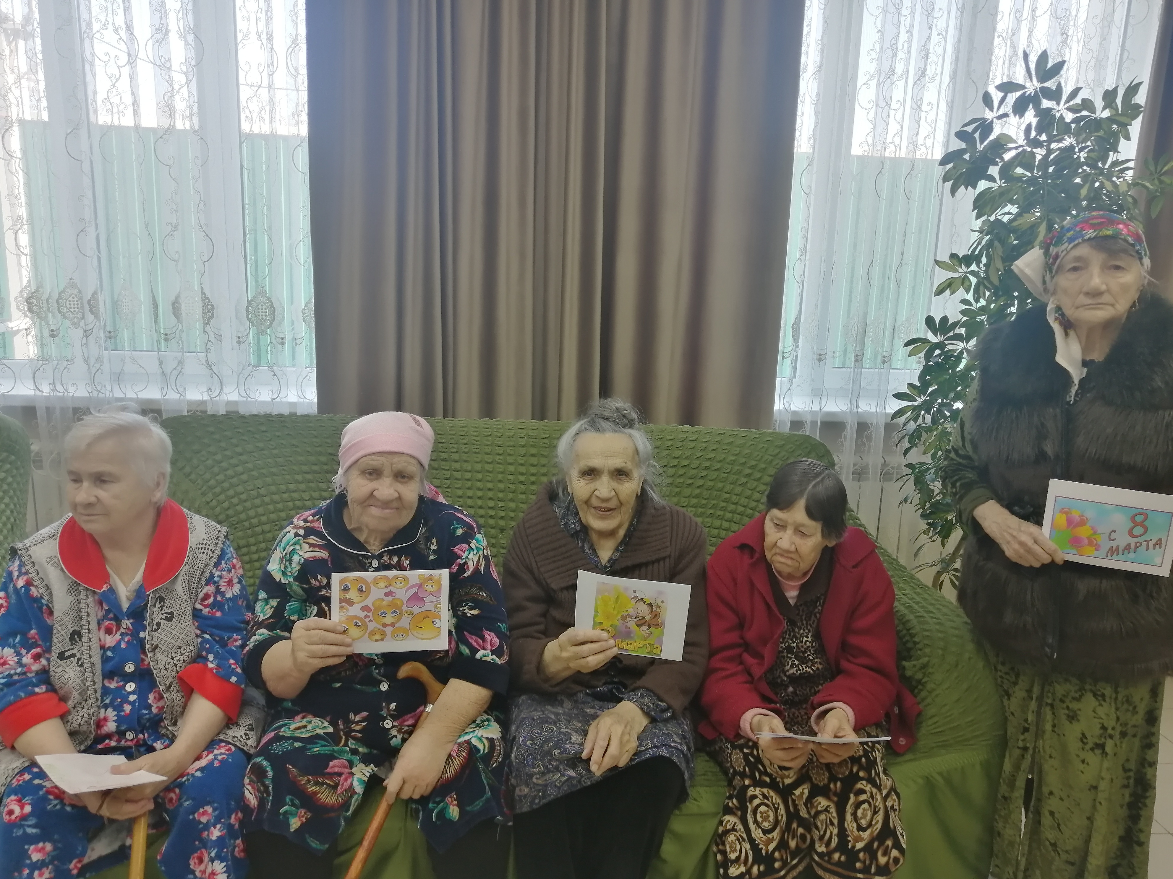
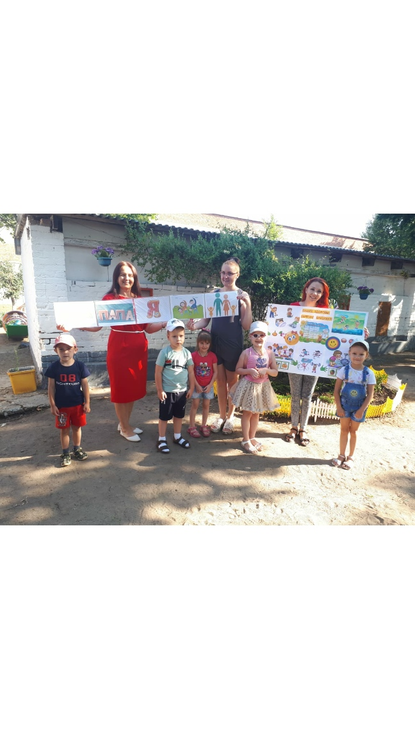
Акция «Подари улыбку миру!»

Slide 53
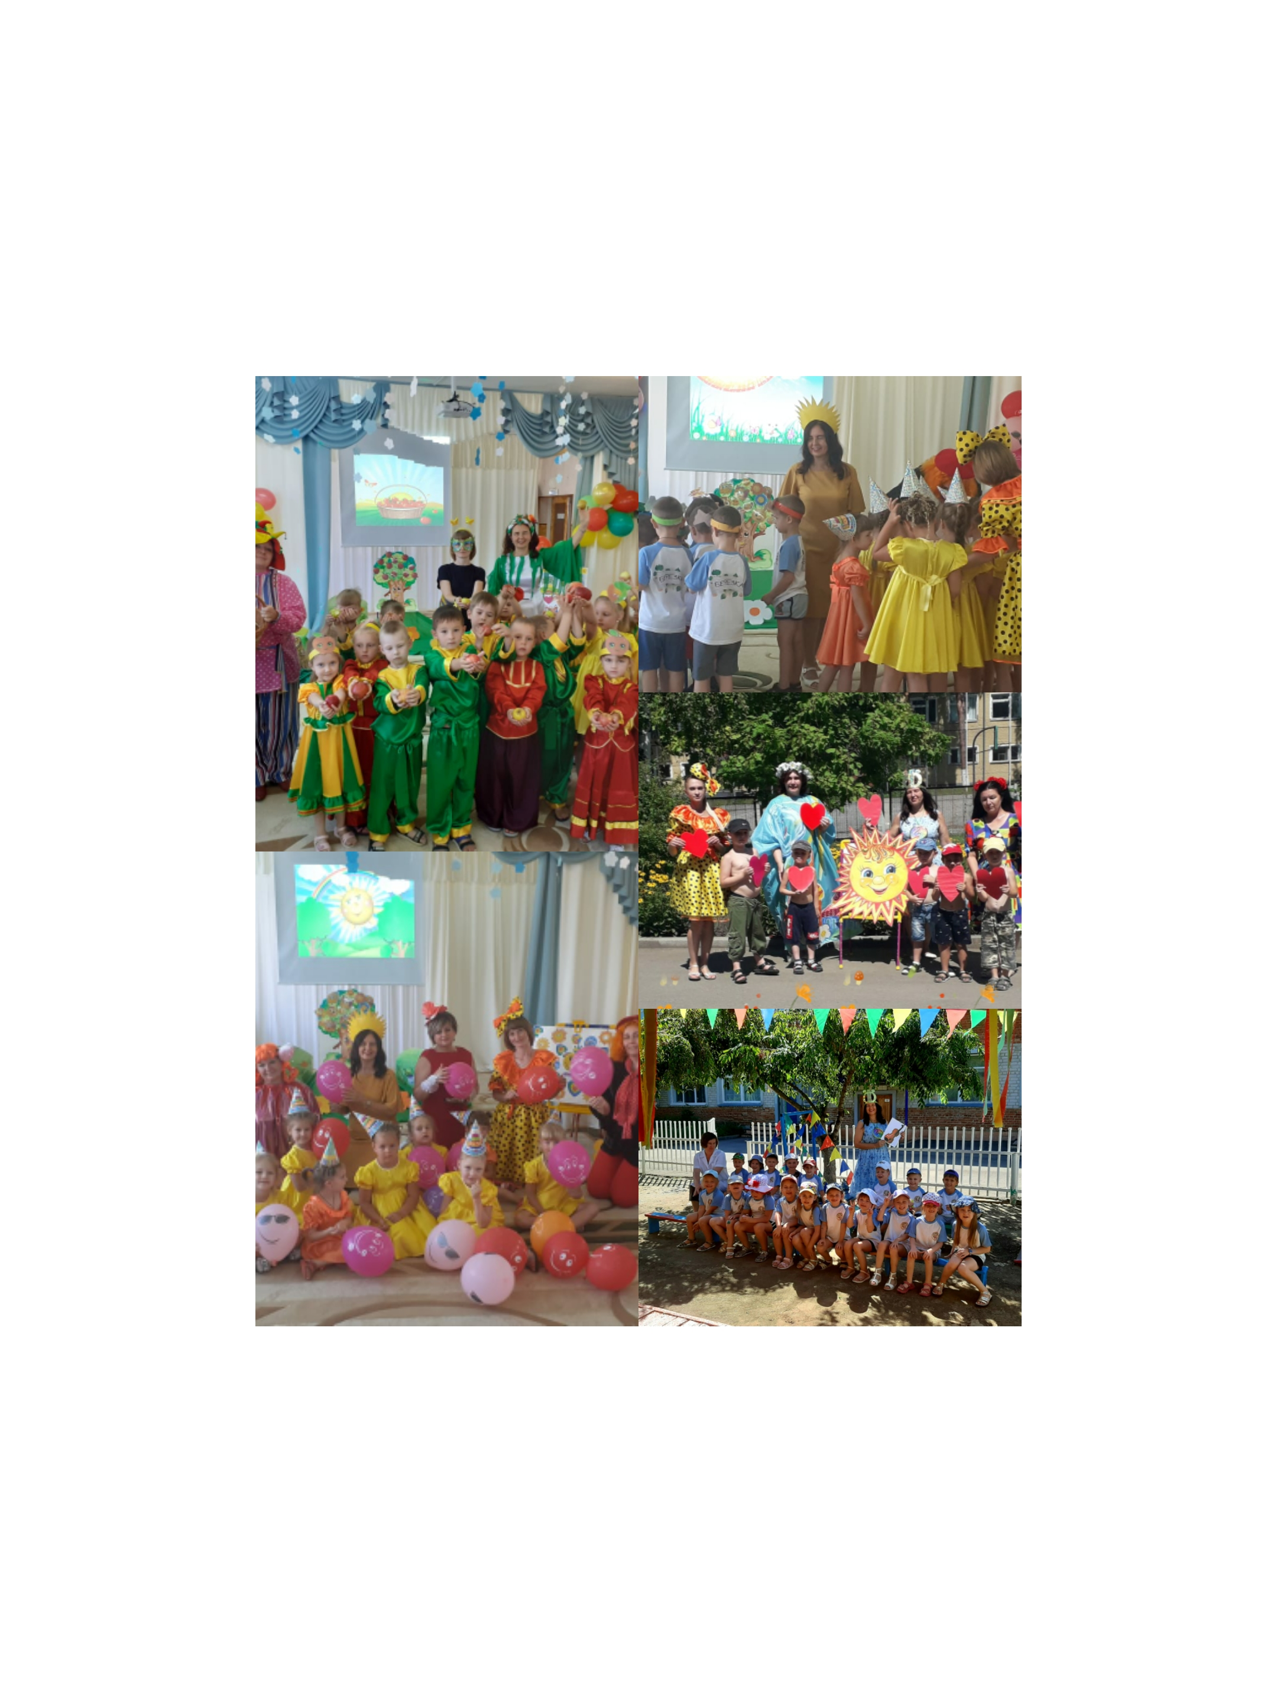

Slide 55


Slide 56


Slide 57

Акция «Дари добро!»

Slide 58

Сотрудничество с Мостовским
Домом – интернатом престарелых и инвалидов

Slide 59


Slide 60


Slide 62

Благодарю Вас за внимание!!!

